Slide 1
Chimica combinatoriale
Sintesi in soluzione: Librerie ortogonali
Questa strategia sintetica riguarda la sintesi di librerie utilizzando un disegno sperimentale tale che ogni possibile prodotto appaia solo in due librerie. In questo modo si evita la decodificazione o la deconvoluzione che si rendono necessarie quando si usano miscele di building blocks per identificare il composto più attivo.

Slide 2
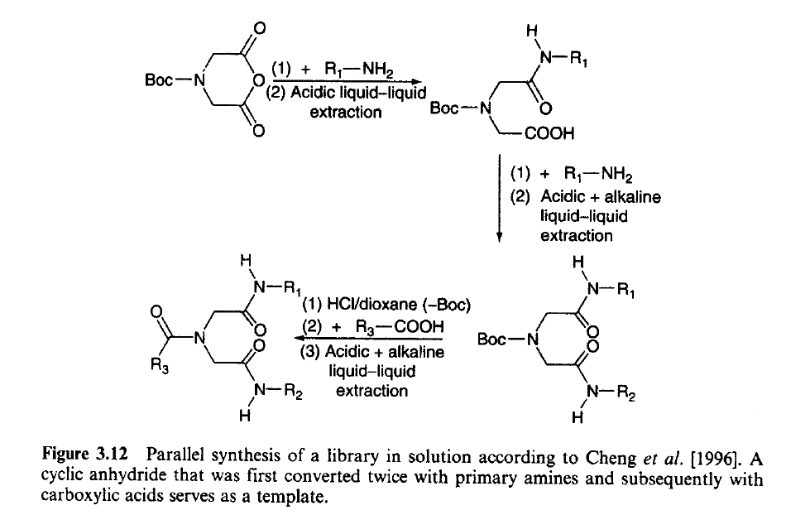
Chimica combinatoriale
Sintesi in soluzione: Librerie parallele in soluzione
Uno dei primi lavori su librerie parallele in soluzione è stato pubblicato dal gruppo di Boger. I prodotti finali ottenuti in questa sintesi sono stati fino a 1014 in una sequenza sintetica di tre passaggi.Ciò che è degno di essere sottolineato è che in questa sintesi i prodotti finali sono stati ottenuti con un elevato grado di purezza semplicemente tramite estrazioni liquido-liquido alla fine di ogni passaggio.
R₂-NH₂

Slide 3
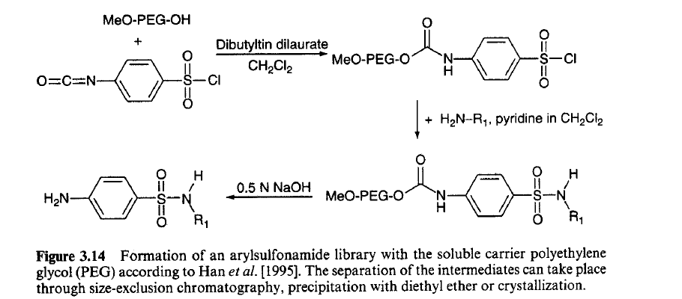
Chimica combinatoriale
Sintesi in soluzione: Librerie utilizzando carrier solubili
In quest’ultimo caso si utilizzano polimeri solubili, come il polietilenglicole monometil etere (M_{r} = 5 kDa), che presenta numerosi vantaggi:
  è solubile in acqua ed in molti solventi organici
  funge da solubilizzate
  è relativamente inerte chimicamente
  può essere facilmente separato con cromatografia di esclusione molecolare, precipitazione con dietiletere o cristallizazione.
Il gruppo di Janda ha sinetizzato con questo metodo una libreria di pentapeptidi e una libreria di arilsolfonammidi legando i prodotti all’ossidrile libero del polimero. Il distacco avviene nel primo caso con KCN/MeOH e nel secondo con NaOH 0.5M.

Slide 4
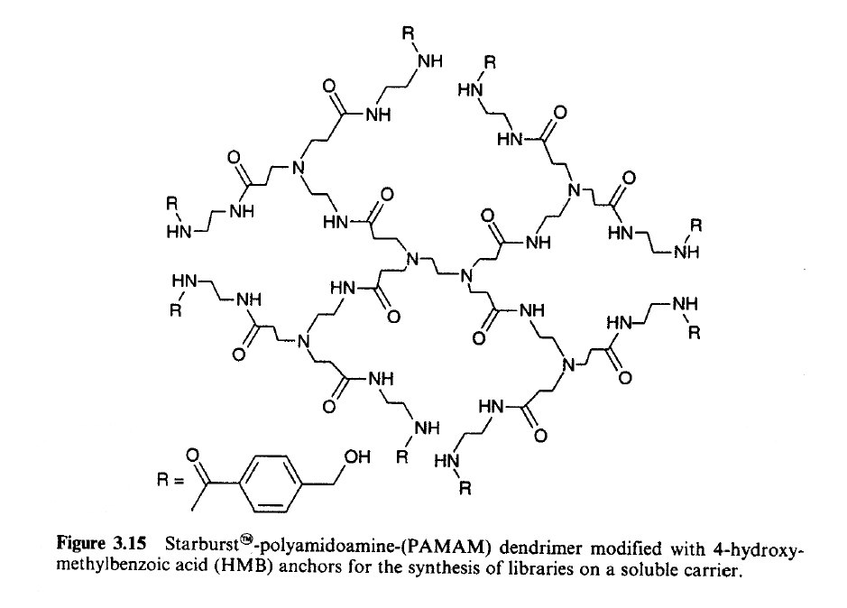
Chimica combinatoriale
Sintesi in soluzione: Librerie utilizzando carrier solubili
Come polimeri si possono usare anche dei dendrimeri, come lo Starburst®- poliamidoamina (PAMAM) modificato con acido 4-idrossi-metilbenzoico. Il prodotto legato al dendrimero si può isolare dall’ambiente di reazione tramite cromatografia di esclusione molecolare.

Slide 5
Chimica combinatoriale
Sintesi in soluzione: Saggi biologici
Uno dei punti cruciali nella sintesi combinatoriale è la possibilità di disporre di metodi sensibili, efficaci e semplici in grado di determinare la attività biologica di miscele contenenti un gran numero di prodotti in concentrazioni spesso molto ridotte. I saggi possono essere effettuati sia sui prodotti legati alla resina che in soluzione. Nel primo caso sono utilizzabili i comuni saggi biologici e farmacologici quali il binding con recettori o la determinazione dell’attività, generalmente antagonista, su enzimi. Questi saggi vengono in genere modificati allo scopo di renderli adatti alle basse concentrazioni presenti, ad esempio immobilizzando preventivamente i recettori.
Malgrado questi accorgimenti, se la libreria da testare è composta da un elevato numero di composti, i risultati possono non essere attendibili. Per questo motivo la tendenza attuale è quella di ridurre a numeri più ragionevoli il numero dei composti presenti un una libreria da provare tutti insieme (da centinaia di migliaia ad alcune centinaia).
Nel secondo caso i metodi debbono tenere conto del fatto che la presenza del supporto solido può determinare notevoli problemi da superare per ottenere risultati attendibili. Il principale di questi è che la presenza del supporto o del sistema di ancoraggio ad esso (linker) può ostacolare l’interazione dei prodotti con le macromolecole bersaglio.

Slide 6
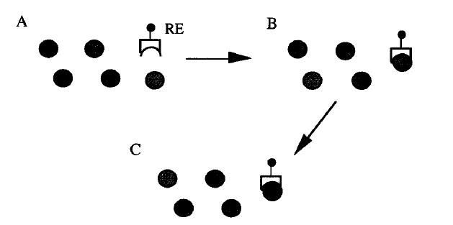
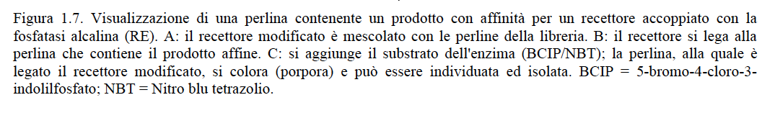
Chimica combinatoriale
Sintesi in soluzione: Saggi biologici
È particolarmente importante individuare i prodotti attivi nella sintesi in fase solida quando si utilizzino la sintesi parcellizzata o la toposintesi. In questo caso la metodica più utilizzata è quella di ancorare alla macromolecola biologica che costituisce il bersaglio del prodotto attivo (ad esempio un anticorpo o un recettore) una molecola fluorescente. In questo modo, ad esempio, la perlina che contiene il prodotto legato, se di dimensioni opportune (50-100 μm di diametro) potrà essere riconosciuta e separata meccanicamente dalle altre per analizzare il prodotto che ha attività.
Alternativamente, il recettore (o l’anticorpo) può essere legato ad enzimi che determinano una risposta visibile (fluorescenza o colorazione) su adatti substrati.

Slide 7
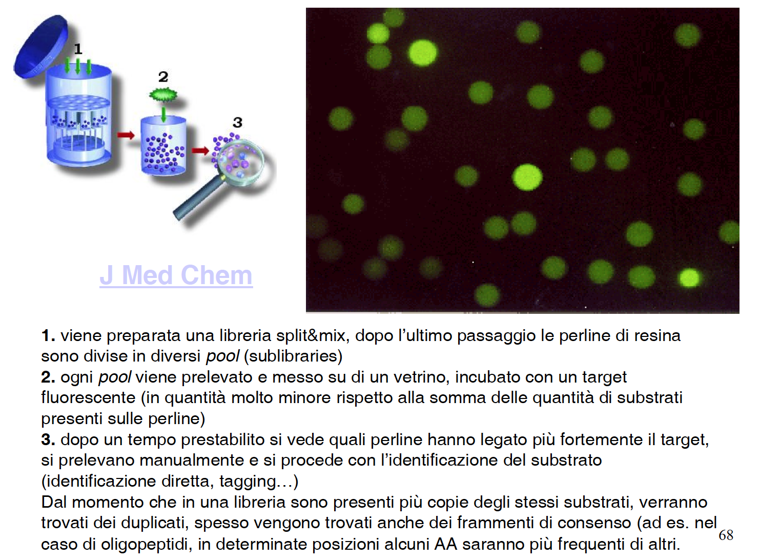
Chimica combinatoriale
Sintesi in soluzione: Saggi biologici

Slide 8
Chimica combinatoriale
Analisi di librerie
La identificazione dei prodotti attivi in una libreria è un altro dei passaggi cruciali nella sintesi combinatoriale. Le metodologie utilizzate sono diverse a secondo che si operi con librerie in soluzione o in fase solida.

Slide 9
Chimica combinatoriale
Analisi di librerie in soluzione
Per l’analisi delle librerie in soluzione, al fine di identificare il composto attivo, si utilizzano i metodi di deconvoluzione o delle sotto librerie. I metodi di deconvoluzione, una volta riscontrata attività in una libreria, consistono nel procedere alla sintesi di sotto librerie dalle quali è possibile assegnare ad ogni singolo blocco sintetico la corretta posizione. Tutto ciò permette l’identificazione del composto che ha mostrato attività nella libreria.

Slide 10
Chimica combinatoriale
Deconvoluzione Iterativa (usata anche per la sintesi in fase solida)
I metodi di deconvoluzione, una volta che sia stata riscontrata attività in una libreria, consistono nel procedere alla sintesi di sottolibrerie dalle quali sia possibile assegnare ad ogni singolo blocco sintetico la corretta posizione. La deconvoluzione iterativa significa decodificare passo a passo il composto più interessante della libreria. In questo processo bisogna ripetere i seguenti passaggi:
  sintesi di una serie di miscele di composti con posizioni definite
  identificazione della miscela più interessante
  sintesi di sottolibrerie della miscela più interessante
  selezione della sottolibreria più interessante
Il numero di composti nelle sottolibrerie diventa perciò sempre più piccolo, e alla fine rimane un solo composto responsabile dell’attività cercata.

Slide 11
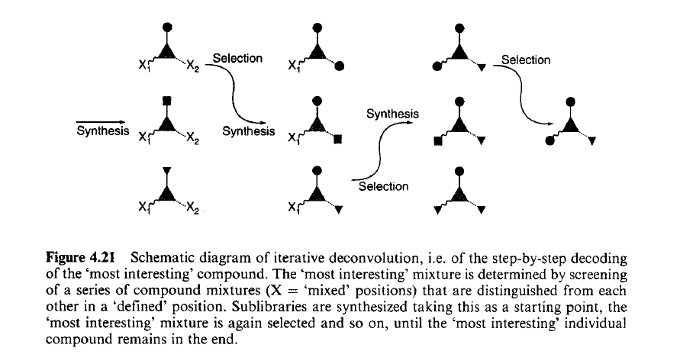
Chimica combinatoriale
Deconvoluzione Iterativa

Slide 12
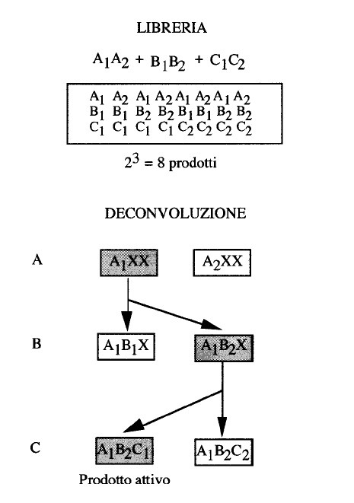
Chimica combinatoriale
Deconvoluzione Iterativa
La deconvoluzione è stata applicata alla sintesi combinatoriale di peptidi, oligonucleotidi e piccole molecole organiche.

Slide 13
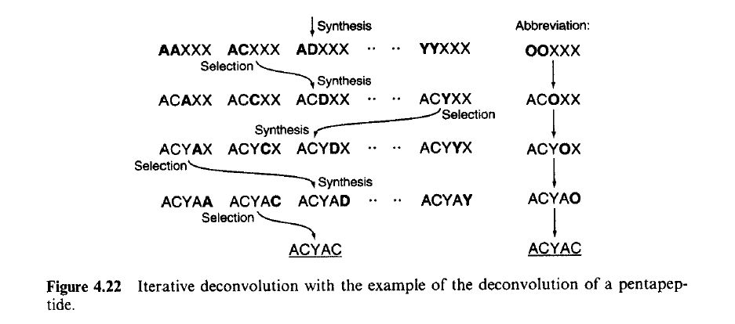
Chimica combinatoriale
Deconvoluzione Iterativa
Nel caso dei pentapeptidi si devono sintetizzare 20 x 20 = 400 sottolibrerie, avendo due posizioni definite. La strategia di deconvoluzione è illustrata in Figura

Slide 14
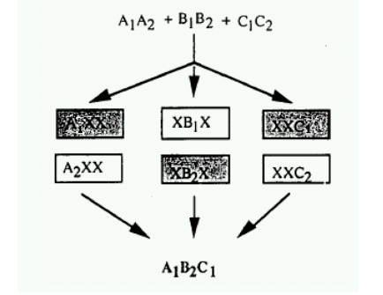
Chimica combinatoriale
Sottolibrerie (Positional scanning)
In questa strategia di deconvoluzione le sottolibrerie sono già costituite all’inizio della sintesi. Il composto più interessante può essere quindi decodificato in un unico passaggio determinando in modo parallelo la natura del building block in ciascuna posizione.

Slide 15
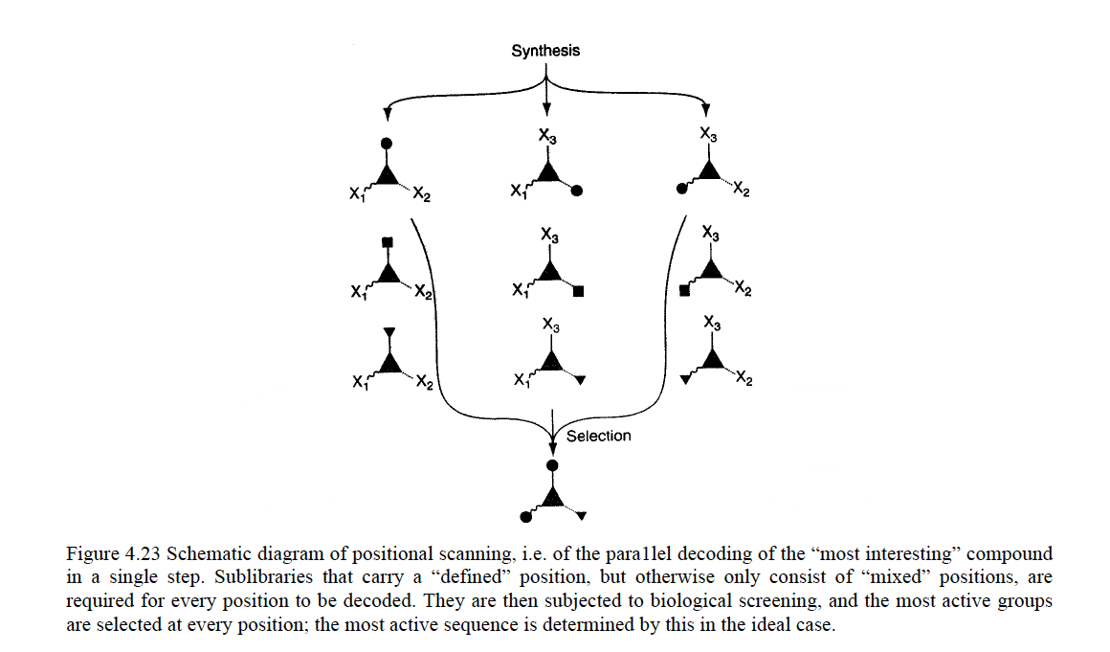
Chimica combinatoriale
Sottolibrerie (Positional scanning)
In questa strategia di deconvoluzione le sottolibrerie sono già costituite all’inizio della sintesi. Il composto più interessante può essere quindi decodificato in un unico passaggio determinando in modo parallelo la natura del building block in ciascuna posizione.

Slide 16
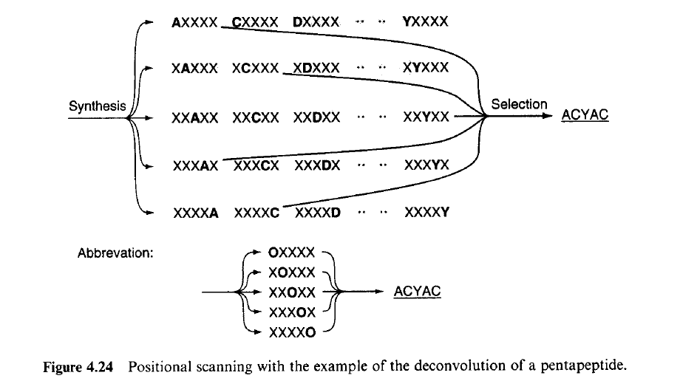
Chimica combinatoriale
Sottolibrerie (Positional scanning)
L’esempio riportato in figura è quello di un pentapeptide. È necessario sintetizzare sottolibrerie di una libreria di pentapeptidi che abbiano un aminoacido definito in una posizione nota e le quattro altre siano costituite da posizioni miste per ciascuna delle posizioni aminoacidiche (Figura 4.24). Il numero di sottolibrerie da sintetizzare sarà dunque dato dalle posizioni definite (5) per il numero di aminoacidi naturali introdotti nelle posizione definite (20). In questo caso si dovranno sintetizzare contemporaneamente 100 sottolibrerie di pentapeptidi. Queste verranno dunque sottoposte a screening biologico e si selezioneranno quelle con la maggiore attività. Ovviamente in ciascuna sottolibreria si conosce la natura e la posizione di un aminoacido e si è quindi in grado dai risultati biologici di definire la sequenza che corrisponde al pentapeptide attivo.

Slide 17
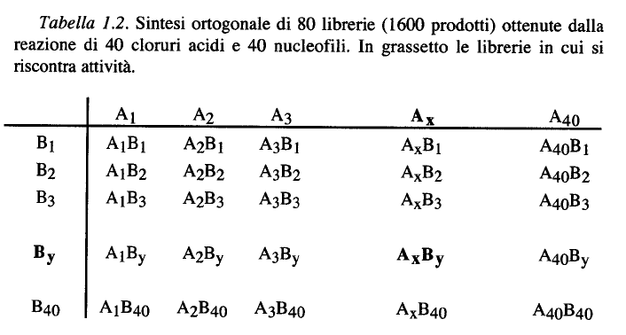
Chimica combinatoriale
Librerie Ortogonali (Deconvoluzione Ortogonale)
Il termine deconvoluzione ortogonale è stato coniato da Deprez e collaboratori. Un esempio riguarda la reazione di 40 cloruri acilici con 40 nucleofili (alcooli ed amine) secondo lo schema descritto in Tabella 1.2.
Si ottengono 80 librerie con un totale di 1600 composti. In pratica, ogni cloruro acilico viene fatto reagire con la miscela di nucleofili ed ogni nucleofilo con la miscela dei cloruri acilici. Ogni riga ed ogni colonna della tabella rappresentano librerie differenti. L’analisi delle 80 librerie in un adatto saggio biologico ha dimostrato attività nella libreria Ax e By, rendendo così possibile l’individuazione del prodotto attivo che risulta essere quindi AxBy.

Slide 18
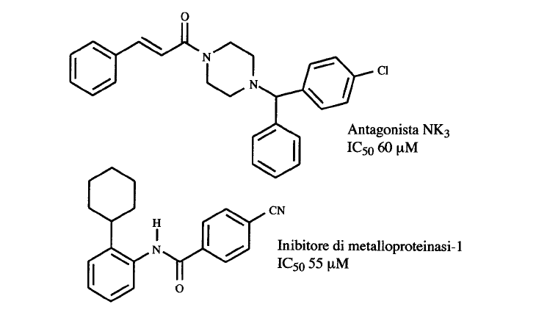
Chimica combinatoriale
Librerie Ortogonali (Deconvoluzione Ortogonale)
Tramite questo metodo è stato possibile individuare due lead con attività anatgonista sul recettore delle neurochine NK3 ed inibitoria delle metallo proteinasi-1 (MMP-1).

Slide 19
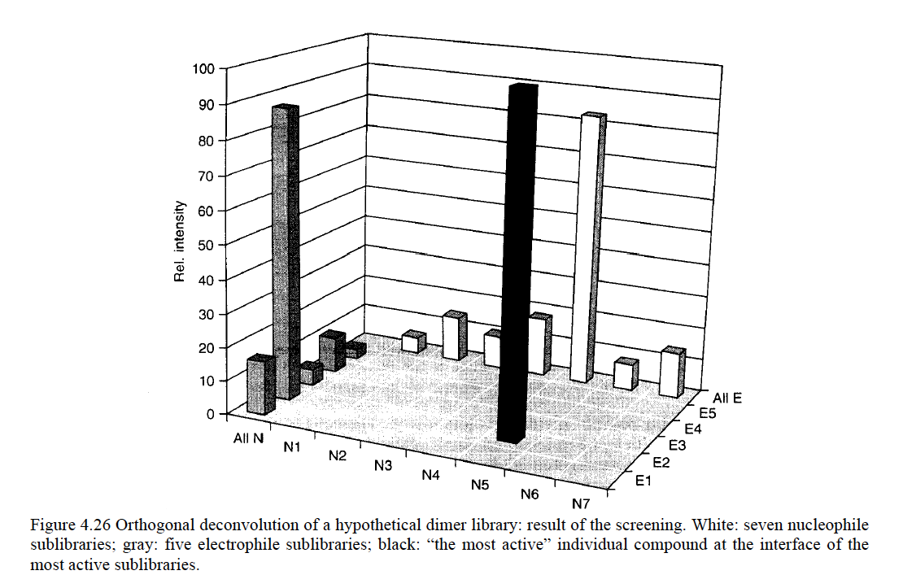
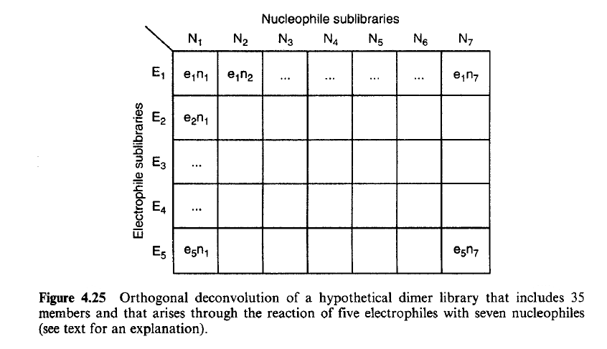
Chimica combinatoriale
Librerie Ortogonali (Deconvoluzione Ortogonale)
Il principio è stato applicato ad una libreria di 35 dimeri ottenuti facendo reagire 5 diversi elettrofili con 7 diversi nucleofili. Il punto di partenza della deconvoluzione è la sintesi di cinque sottolibrerie di elettrofili E₁-E₅ facendo reagire ciascun elettrofilo e_{x} con una miscela dei sette nucleofili n₁-n₇. In modo analogo si ottengono sette sottolibrerie di nucleofili N₁-N₇ facendo reagire ciascun nucleofilo n_{x} con la miscela dei cinque elettrofili e₁-e₅ (Figura 4.25). Il dimero più attivo viene decodificato dopo aver sottoposto a screening biologico le 12 sottolibrerie.

Slide 20
Chimica combinatoriale
Librerie In Fase solida (Sintesi Parcellizzata)
Un problema fondamentale nell’uso di miscele di peptidi per creare posizioni “miste” nasce dal differente efficienza dei singoli aminoacidi nello stadio di accoppiamento. Ciò alla fine del processo può portare a differenti concentrazioni dei singoli peptidi presenti nella miscela, o addirittura alla mancata formazione di alcune sequenze. Allo scopo di eliminare questi problemi derivanti dalle diverse cinetiche di reazione è stata introdotta da Furka nel 1988 un approccio sintetico basato su separazione e mescolamento (portioning-mixing). Con questo metodo è stata sintetizzata una miscela di peptidi della stessa lunghezza ma differente sequenza tramite la sintesi in fase solida suddividendo il supporto polimerico in diverse porzioni uguali, il cui numero è uguale al numero di aminoacidi che vengono variati per ogni posizione, prima di ciascuna fase di accoppiamento. Ciascuna porzione viene sottoposta separatamente alla fase di accoppiamento utilizzando un aminoacido diverso, eliminando così la competizione fra reazioni di coupling lente e veloci e ottenendo identiche rese di coupling. Dopo questa fase si procede al rimescolamento del polimero, al lavaggio e alla deprotezione dell’N-terminale. Si ripete la sequenza di di separazione e mescolamento finchè non viene raggiunta la lunghezza desiderata del peptide. Questo approccio richiede ovviamente molto più tempo rispetto all’uso della miscela di aminoacidi. I peptidi ottenuti vengono separati dopo il distacco dalla matrice polimerica in HPLC, il che può essere complesso a seconda della grandezza delle librerie, e l’identificazione finale avviene per sequenziazione.

Slide 21
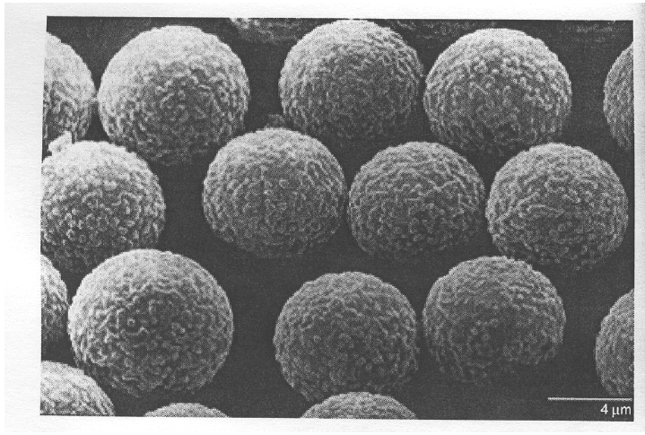
Chimica combinatoriale
Librerie In Fase solida (Sintesi Parcellizzata)
Si utilizzano il più delle volte perline del diametro di circa 50-100 microns: Tale approccio ha il vantaggi di portare alla fine a perline sulla cui superfice molecolare c’è una sola specie molecolare.
TentaGel beads for the synthesis or “one bead one compound” libraries

Slide 22
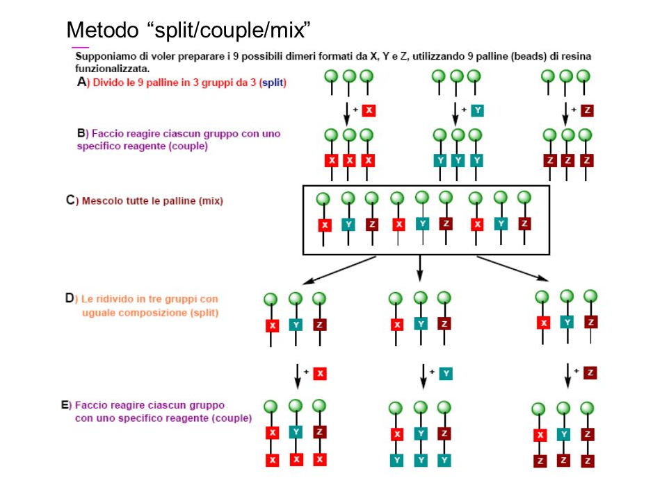
Chimica combinatoriale
Librerie In Fase solida (Sintesi Parcellizzata)

Slide 23
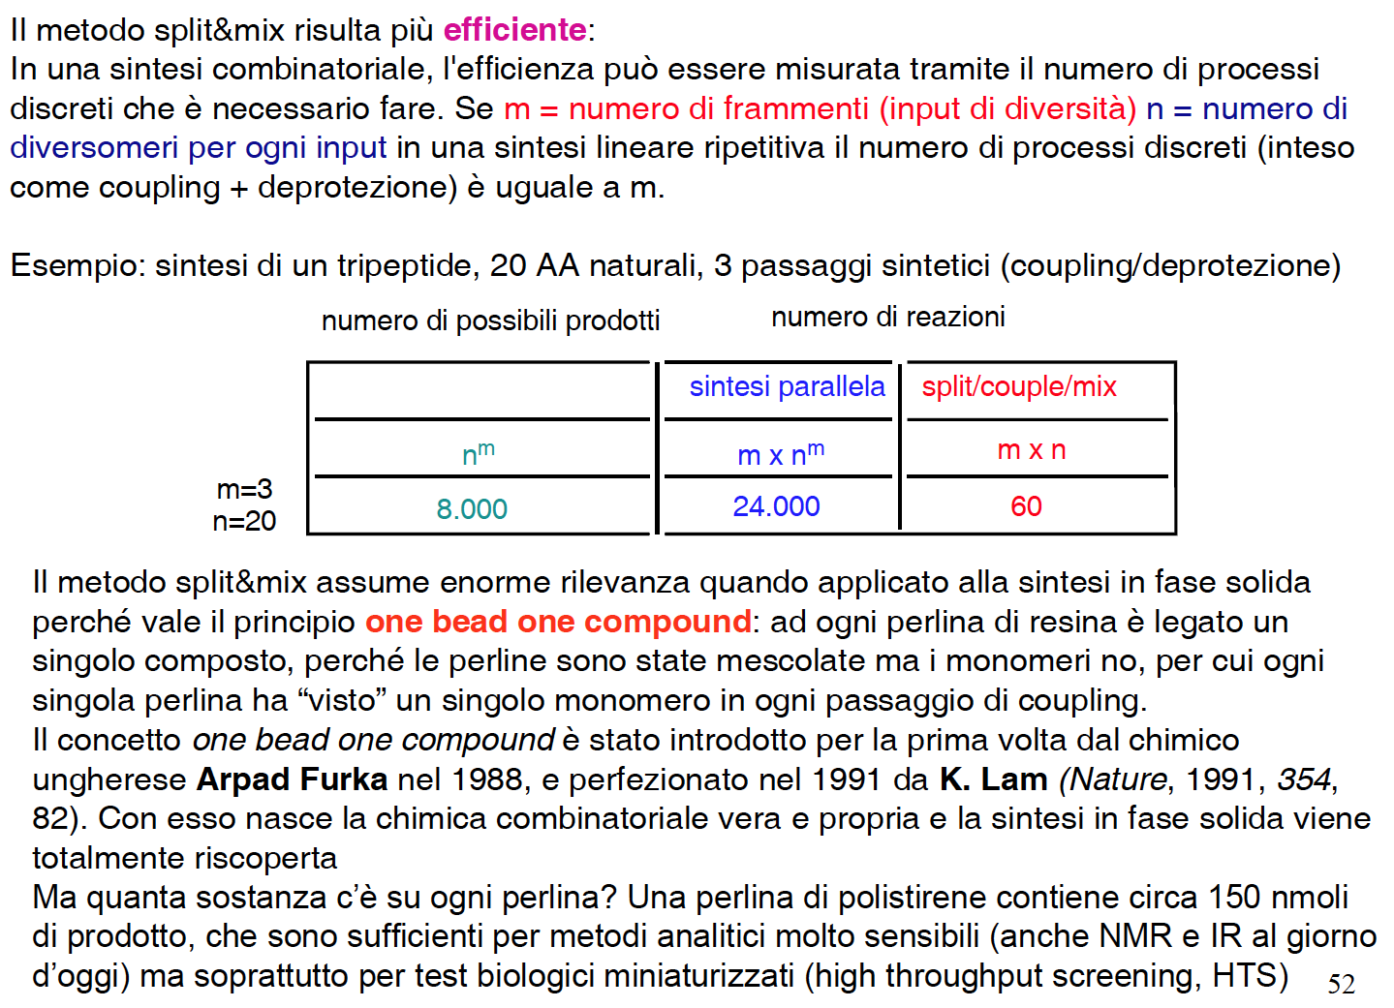
Chimica combinatoriale
Librerie In Fase solida (Sintesi Parcellizzata)

Slide 24
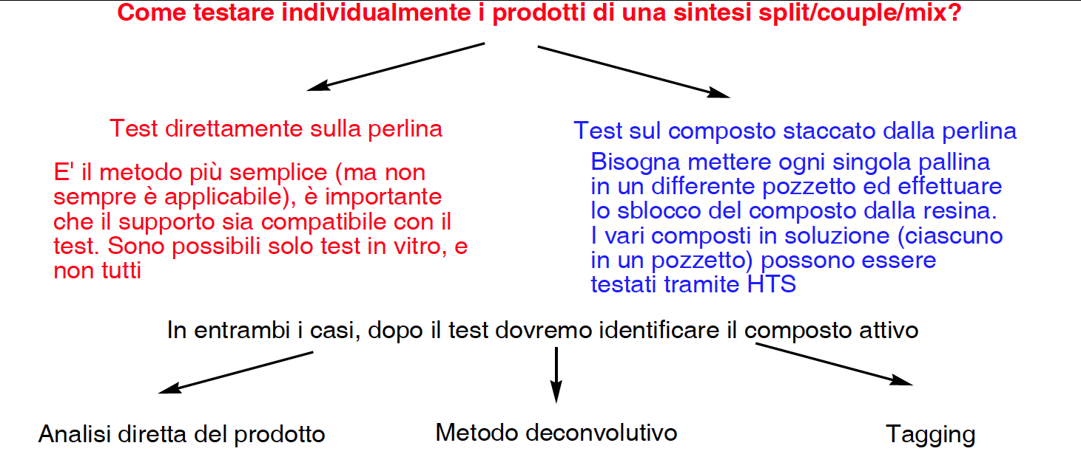
Chimica combinatoriale
Librerie In Fase solida (Sintesi Parcellizzata)

Slide 25
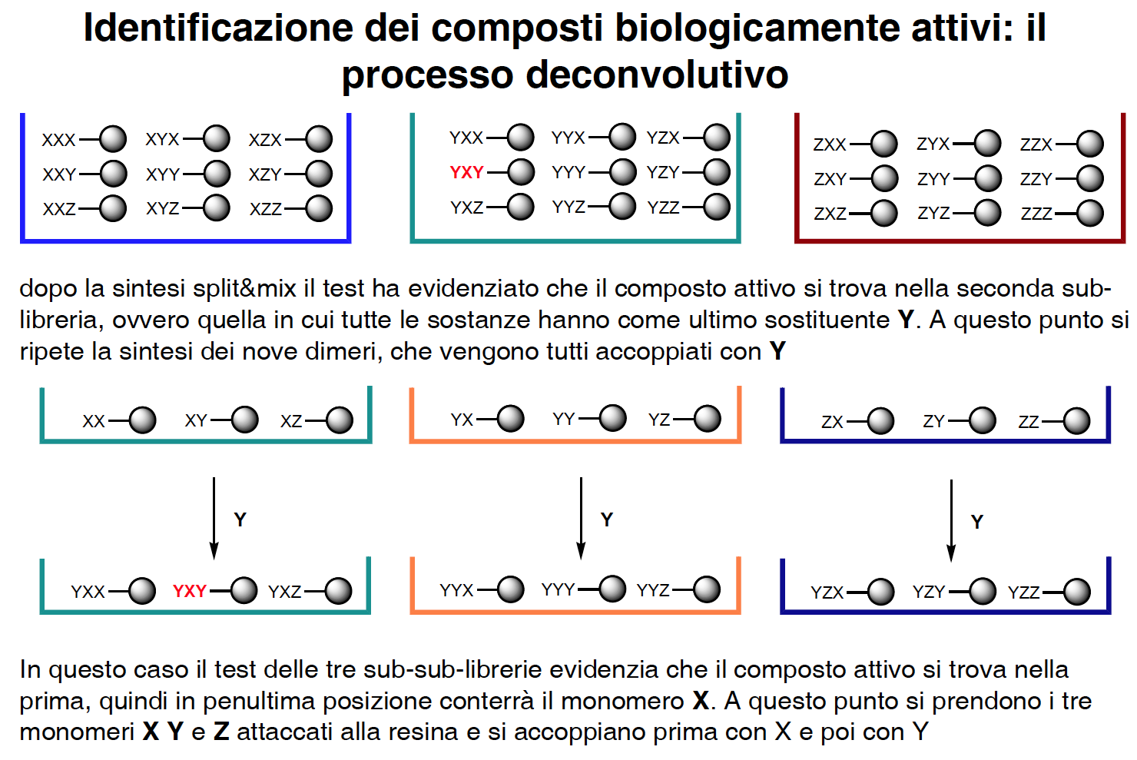
Chimica combinatoriale
Librerie In Fase solida (Sintesi Parcellizzata)

Slide 26
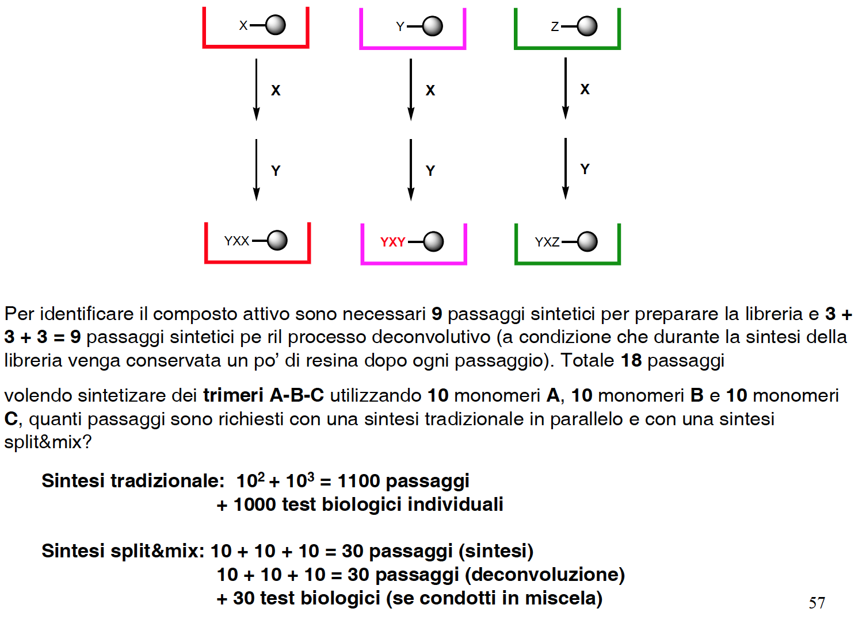
Chimica combinatoriale
Librerie In Fase solida (Sintesi Parcellizzata)

Slide 27
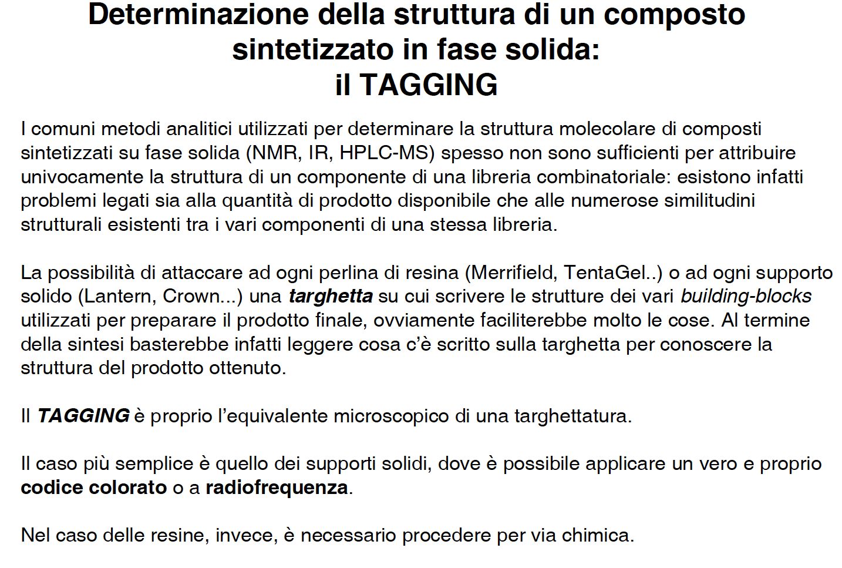
Chimica combinatoriale
Librerie In Fase solida (Tagging o Tag Synthesis)

Slide 28
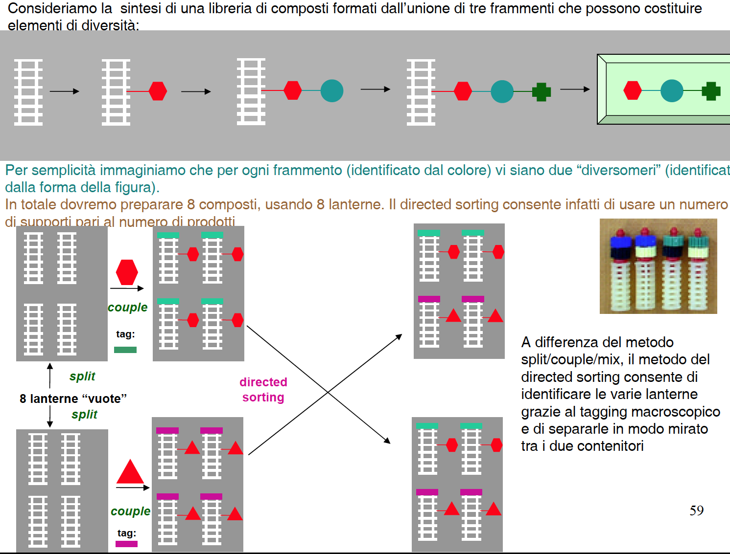
Chimica combinatoriale
Librerie In Fase solida (Tagging o Tag Synthesis)

Slide 29
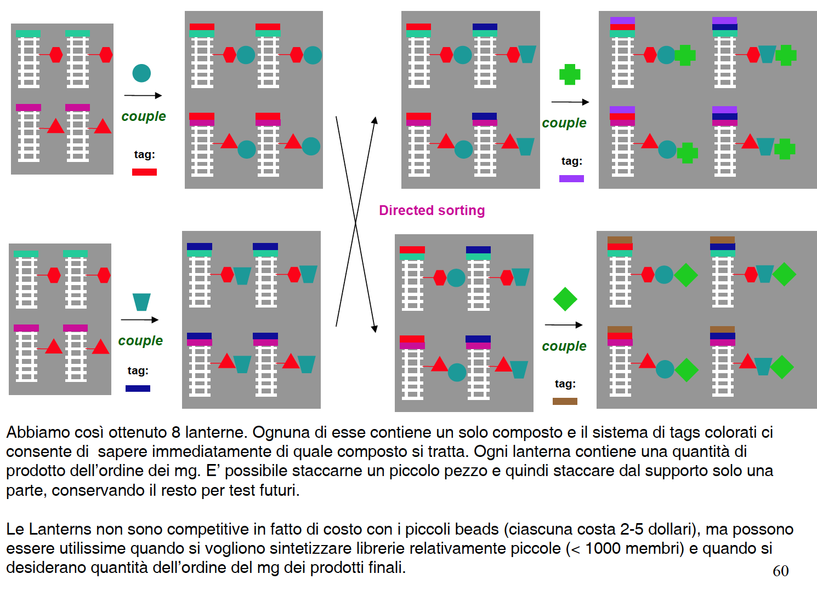
Chimica combinatoriale
Librerie In Fase solida (Tagging o Tag Synthesis)

Slide 30
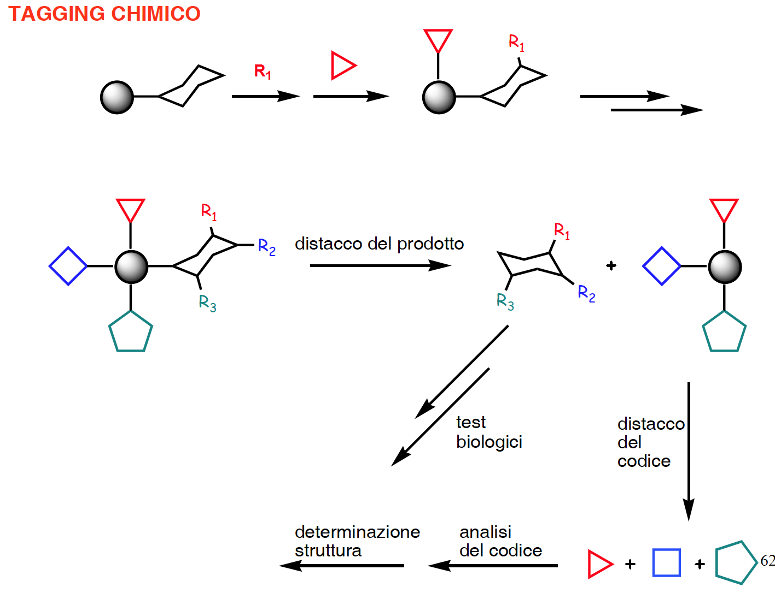
Chimica combinatoriale
Librerie In Fase solida (Tagging o Tag Synthesis)

Slide 31
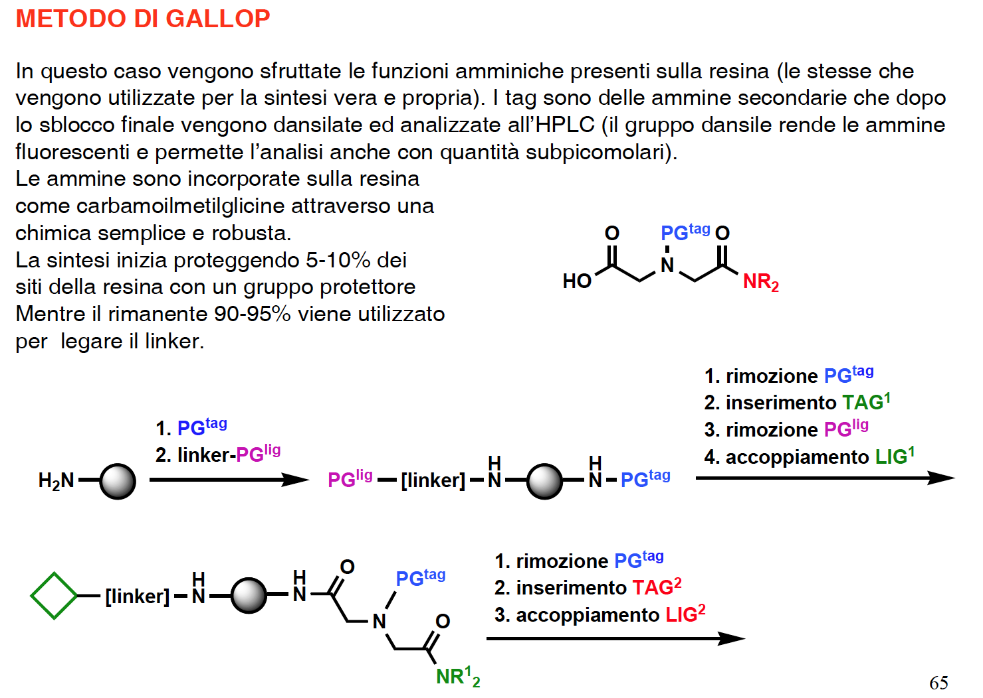
Chimica combinatoriale
Librerie In Fase solida (Tagging o Tag Synthesis)

Slide 32
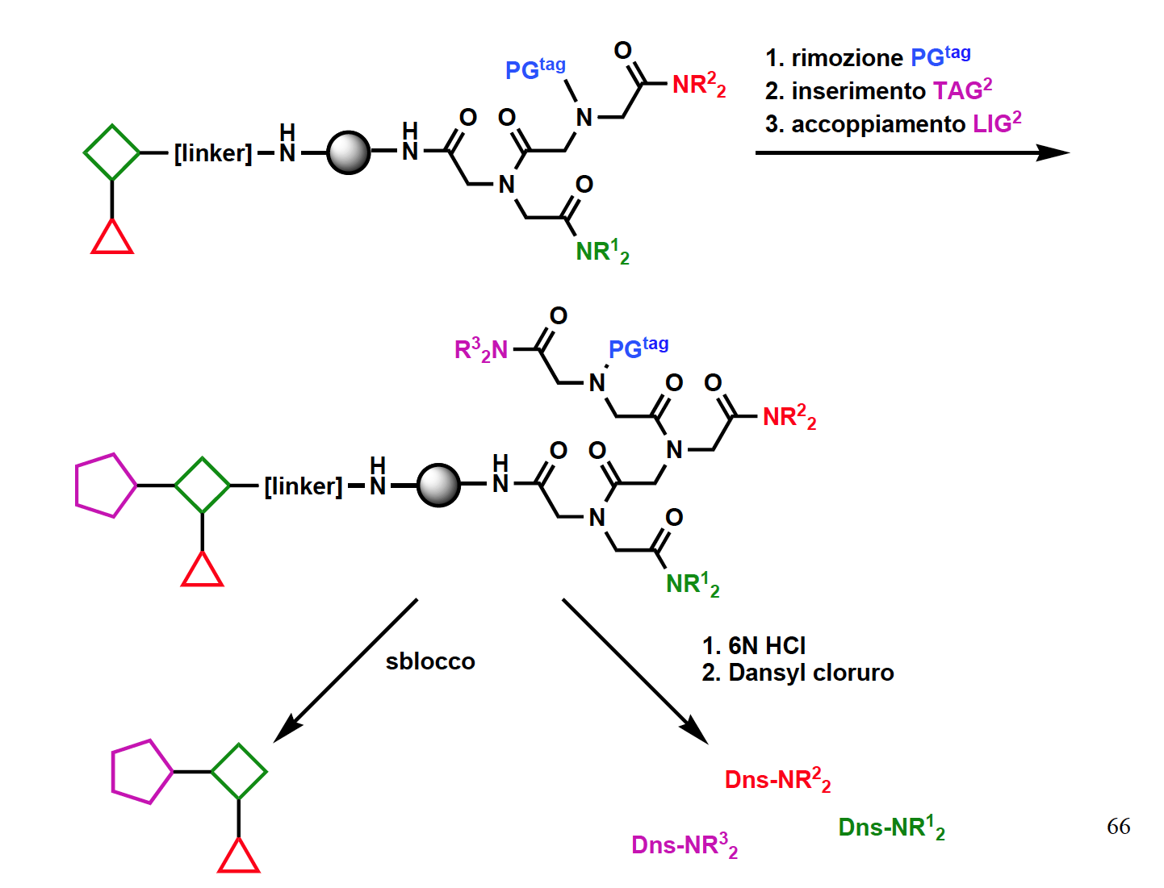
Chimica combinatoriale
Librerie In Fase solida (Tagging o Tag Synthesis)

Slide 33
Chimica combinatoriale
Librerie In Fase solida (Tagging o Tag Synthesis)
RIASSUMENDO:
a
b
c
d
e
f
A
B
C
D
E
F
a
b
c
d
e
f
A
B
C
D
E
F
a
b
c
d
e
f
Taglia
A
B
C
D
E
F
A-F Blocchi sintetici; a-f unità codificanti
Sequenzia

Slide 34
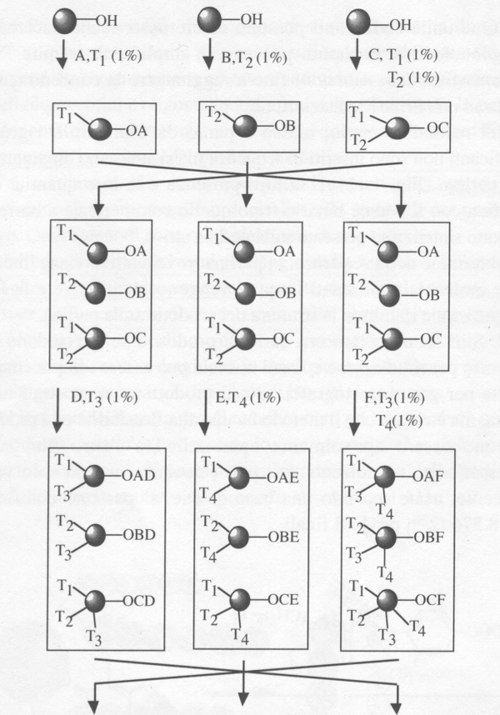
Chimica combinatoriale
Librerie In Fase solida (Tagging o Tag Synthesis)
Metodo di Still
In questo caso i gruppi codificanti non sono inseriti in sequenza, ma si attaccano direttamente alla perlina. Al termine della sintesi la sequenza viene staccata e analizzata.

Slide 35
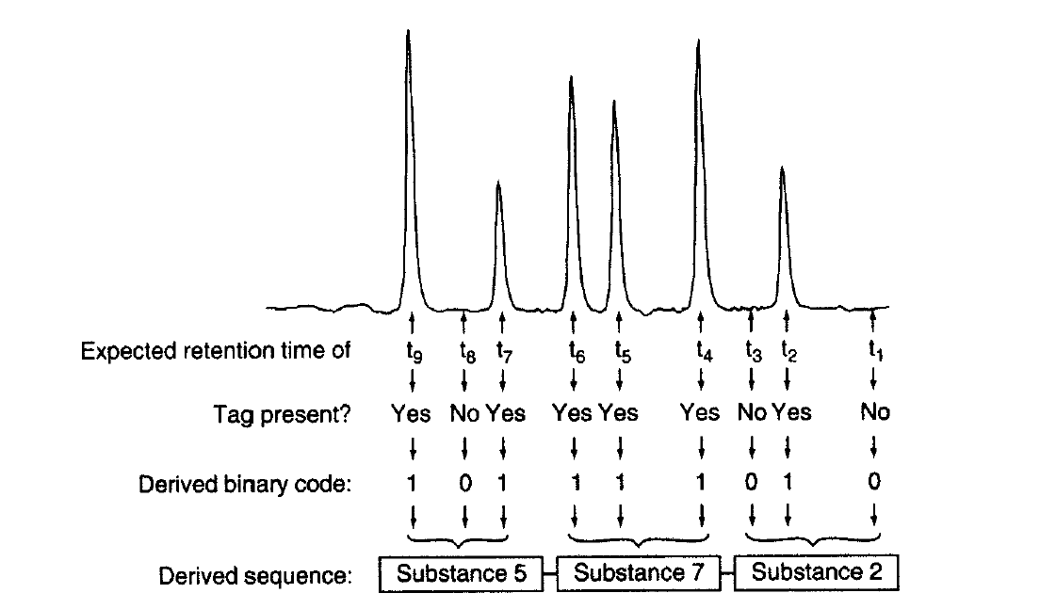
Chimica combinatoriale
Librerie In Fase solida (Tagging o Tag Synthesis)
Metodo di Still
Still ha utilizzato prodotti che si scindono dal supporto per irradiazione e la cui miscela può essere risolta per via gas-cromatografica. La presenza o meno del Tag identifica il composto, come nella decifrazione di un codice.

Slide 36
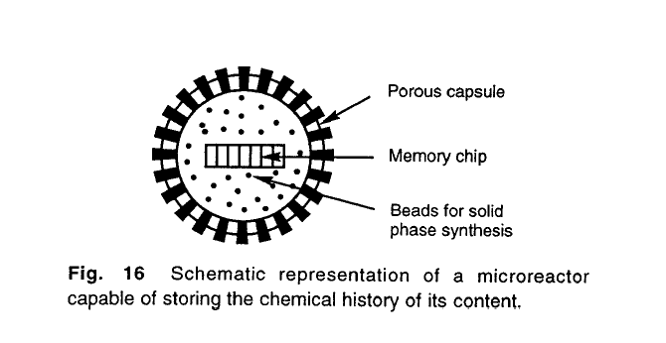
Chimica combinatoriale
Librerie In Fase solida (Tagging o Tag Synthesis)
Metodi non invasivi
Codificazione per mezzo di radiofrequenze
In questo caso la sintesi avviene in un microreattore che contiene un microchip sul quale si possono conservare informazioni per mezzo di radiofrequenze. Il microchip è in grado di ricevere, immagazzinare ed emettere segnali di radiofrequenza. Le diverse radiofrequenze utilizzate possono essere quindi decodificate alla fine per risalire alla struttura del composto.

Slide 37
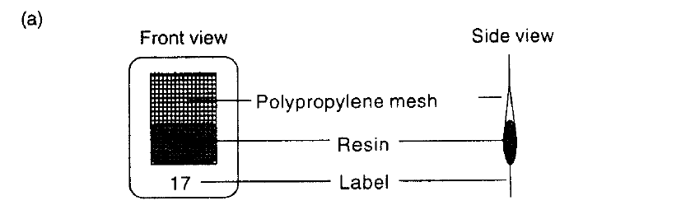
Chimica combinatoriale
Librerie In Fase solida (Metodo del sacchetto)
In questo metodo, sviluppato per la sintesi dei peptidi, la resina di supporto viene sigillata in sacchetti di polipropilene poroso. Si possono con questo approccio sintetizzare quantità relativamente elevate (fino a 50 mg) di peptidi diversi (fino a 150). Per ogni peptide viene richiesto un sacchetto. I sacchetti vengono etichettati con inchiostro insolubile nei solventi utilizzati. La resina utilizzata è polistirene all’1% di DVB.

Slide 38
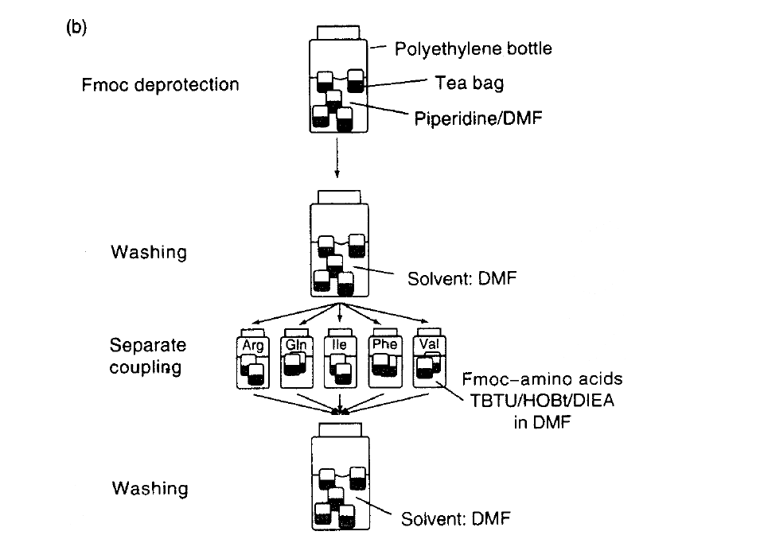
Chimica combinatoriale
Librerie In Fase solida (Metodo del sacchetto)
Gli aminoacidi sono accoppiati mettendo ogni singolo sacchetto separatamente a contatto col singolo aminoacido attivato. Gli step di deprotezione e i lavaggi vengono invece effettuati insieme in un unico recipiente. La reazione di accoppiamento per ogni singolo sacchetto risulta dunque essere perfettamente stabilita, così come il susseguirsi degli stadi di reazione. Per rimuovere i reagenti in eccesso si procede a due operazioni di lavaggio con DMF. Per favorire la diffusione all’interno della resina si agita vigorosamente il contenitore nelle fasi di lavaggio e di accoppiamento.

Slide 39
Chimica combinatoriale
Librerie In Fase solida (Metodo del sacchetto)
Le quantità di prodotto ottenuto (30-50 mg) sono sufficienti per caratterizzare il prodotto con NMR.
Lo svantaggio del metodo risiede nel fatto che le operazioni vanno eseguite manualmente, con un notevole sforzo sperimentale.

Slide 40
Chimica combinatoriale
Librerie In Fase solida (Toposintesi): Metodo degli spilli
Questo metodo è stato introdotto da Geysen nel 1984. Il lavoro originale descriveva la sintesi parallela di peptidi su spilli. La sintesi si fa avvenire sulla punta, opportunamente modificata ad esempio con l’inserzione di un copolimero di acido acrilico, di bastoncelli di polietilene (diametro 4 mm, lunghezza 40 mm), sistemati su una piastra. Si hanno a disposizione 96 spilli (8 file x 12 spilli ciascuna) che possono essere immersi contemporaneamente nei contenitori di una piastra di microtitolazione (quelle utilizzate per ELISA). L’accoppiamento degli amminoacidi avviene all’interno di ciascun pozzetto che viene riempito con il reattivo opportuno, secondo la strategia combinatoriale scelta. Tale operazione può essere ripetuta tante volte quanto è necessario. Ogni prodotto finale è univocamente determinato dalla posizione e dalla “storia chimica” della vaschetta corrispondente allo spillo. Questo metodo è adatto a costruire un numero limitato di prodotti e si presta ad essere automatizzato.

Slide 41
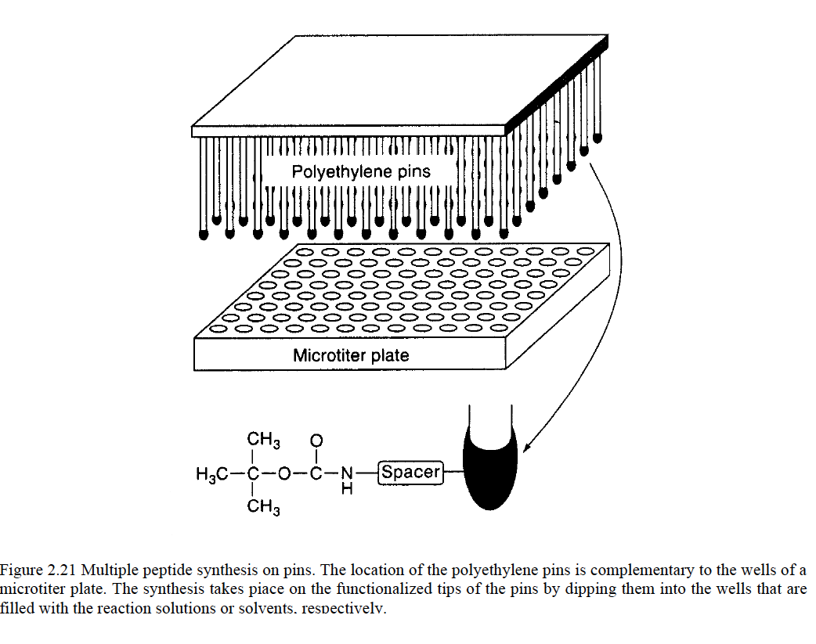
Chimica combinatoriale
Librerie In Fase solida (Toposintesi): Metodo degli spilli

Slide 42
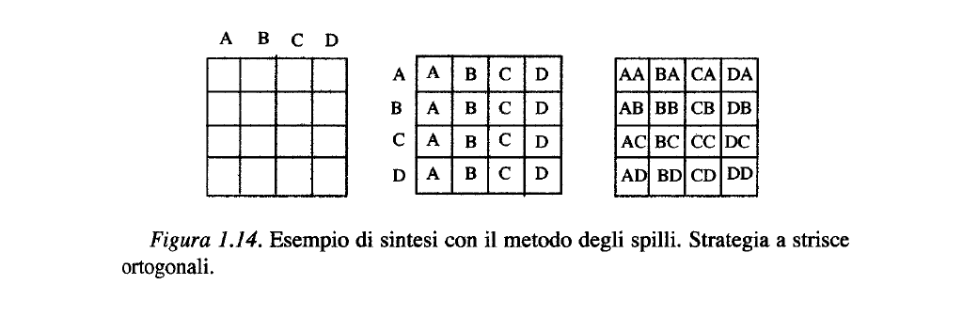
Chimica combinatoriale
Librerie In Fase solida (Toposintesi): Metodo degli spilli

Slide 43
Chimica combinatoriale
Librerie In Fase solida (Toposintesi): Metodo degli spilli
Uno stadio più critico è quello di lavaggio degli spilli per rimuovere le sostanze adsorbite, poiché i pin non si possono né rigonfiare né strizzare. Il lavaggio fra uno stadio di accoppiamento e il successivo deve perciò essere molto accurato.
Il peptide che si è formato resta sullo spillo non solo durante ma anche dopo la sintesi, un’analisi della purezza del composto sintetizzato è dunque impossibile senza il distacco del peptide stesso. Dato che le quantità massime ottenibili con questo metodo sono molto basse (300 nmol di peptide per spillo) i tentativi fatti per analizzare il prodotto sarebbere estremamente laboriosi e difficoltosi.
L’importanza del metodo degli spilli è soprattutto in campo immunoanalitico. Si possono, ad esempio, saggiare anticorpi per determinare certe aree antigeniche sulla superficie della proteina. Si sintetizzano quindi sequenze antigeniche (da tetra a nonapeptidiche), distribuire gli mAb su una piastra per ELISA e incubare con il blocco degli spilli. Gli anticorpi si legheranno preferenzialmete a quegli spilli che presentano una subsequenza antigenica proteica (epitopo continuo). Per staccare il peptide dagli spilli si possono utilizzare spaziatori labili fra il pin di polietilene e il primo aminoacido introdotto.

Slide 44
Chimica combinatoriale
Librerie In Fase solida (Toposintesi): Metodo fotolitografico
Questo metodo, nel quale vengono combinate la sintesi in fase solida con le tecniche fotolitografica e fotochimica, è particolarmente adatto alla sintesi di polipeptidi, oligonucleotidi e prodotti analoghi ed è conosciuto come “light directed spatially addressable parallel chemical synthesis”.
La sintesi in fase solida viene eseguita su una lastra di vetro borosilicato funzionalizzato sul quale vengono ancorati gli aminoacidi protetti sul gruppo α-aminico con un proteggente fotolabile. Si possono irraggiare con luce di lunghezza d’onda opportuna aree molto piccole e ben definite del vetro utilizzando maschere fotolitografiche protettive. In tal modo si ottiene la deprotezione di tutti i gruppi α-aminici non protetti dalla maschera. Nel successivo step di accoppiamento, l’allungamento della catena avverrà solo nelle zone che sono state sottoposte ad irradiazione. Utilizzando questa procedura si possono sintetizzare una accanto all’altra fino a 40000 sequenze su un vetro di 1 cm², con una risoluzione fra i siti di sintesi contigui che è molto alta a 50 μm. Lo screening biologico può essere eseguito, ad esempio, con un anticorpo o un recettore accoppiato ad prodotto fluorescente. Dopo un accurato lavaggio, la scansione con un microscopio a fluorescenza permette di identificare il prodotto attivo la cui struttura è definita dalla sua posizione sulla lastra di vetro.

Slide 45
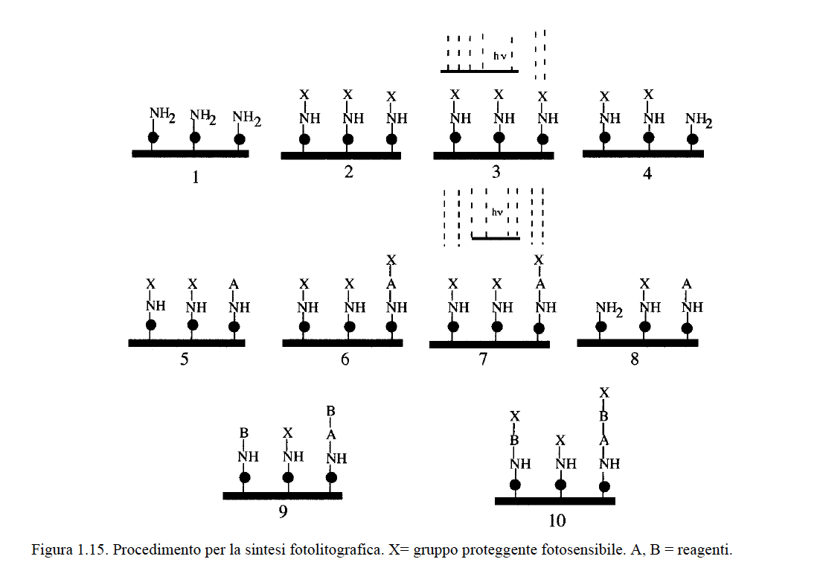
Chimica combinatoriale
Librerie In Fase solida (Toposintesi): Metodo fotolitografico
I vari passaggi sintetici sono:
innesto del gruppo reattivo (ad esempio un aminoacido) sul supporto solido (1)
protezione del gruppo aminico con un proteggente fotolabile (2)
utilizzazione di una maschera protettiva ed irradiazione del vetrino per eliminare il gruppo proteggente fotolabile nelle zone non coperte dalla maschera (3,4)
accoppiamento con opportuno reattivo dei gruppi deprotetti(5)
protezione dei nuovi gruppi introdotti (6)
uso di una nuova maschera per selezionare altri gruppi da deproteggere (7)
accoppiamento con un nuovo reagente (8,9)
nuovo passaggio di protezione (10)

Slide 46
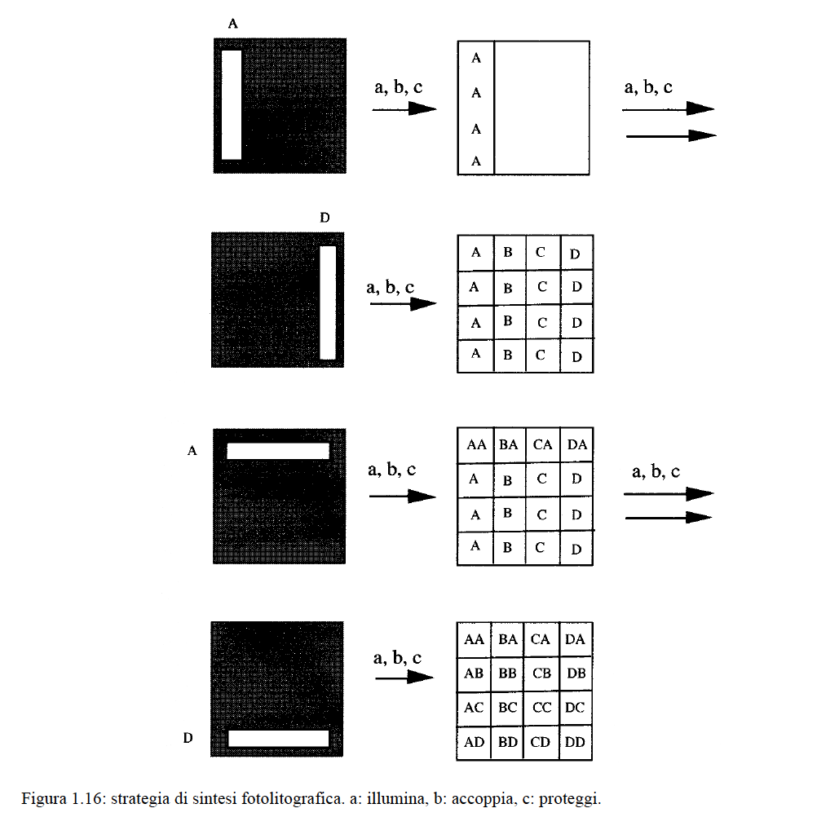
Chimica combinatoriale
Librerie In Fase solida (Toposintesi): Metodo fotolitografico

Slide 47
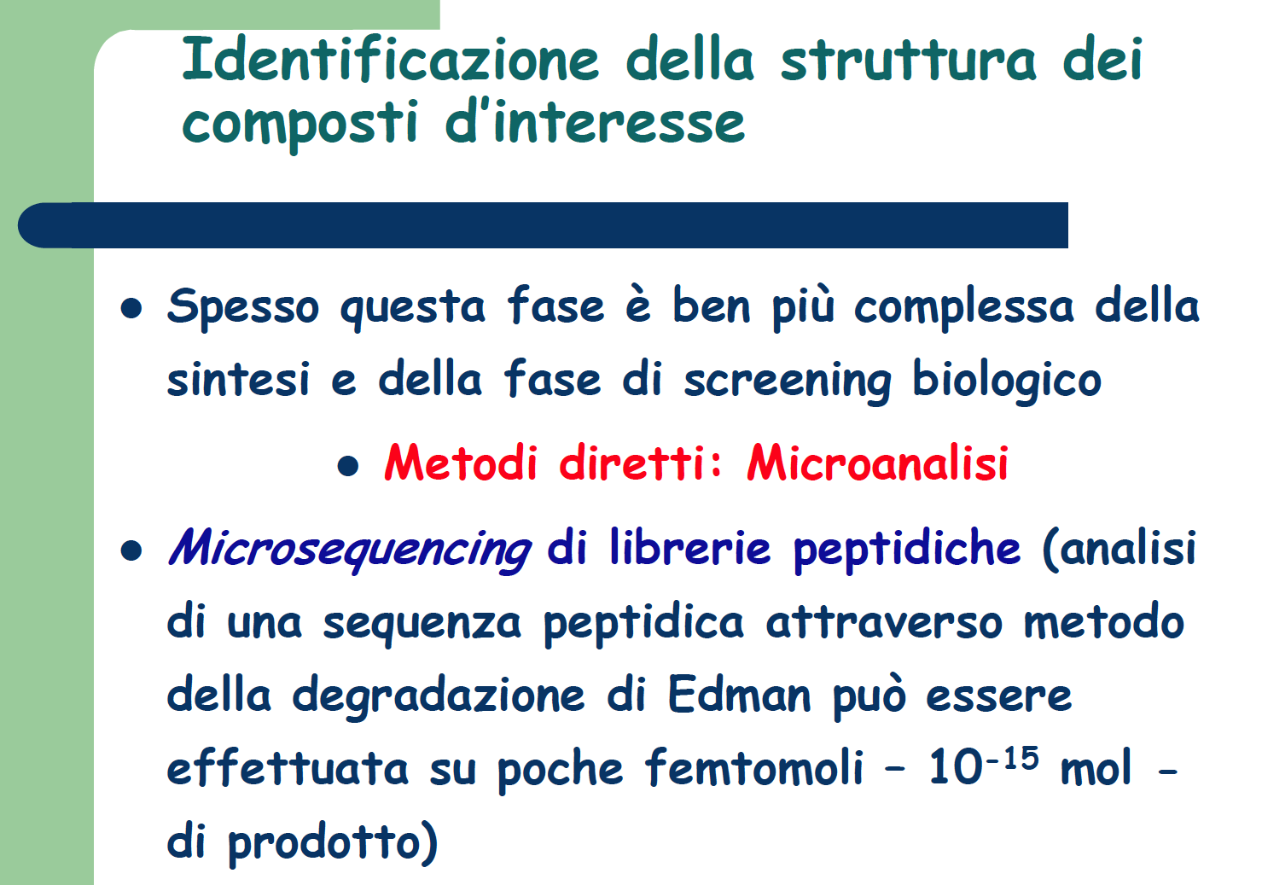
Chimica combinatoriale
Librerie In Fase solida: Metodi Analitici

Slide 48
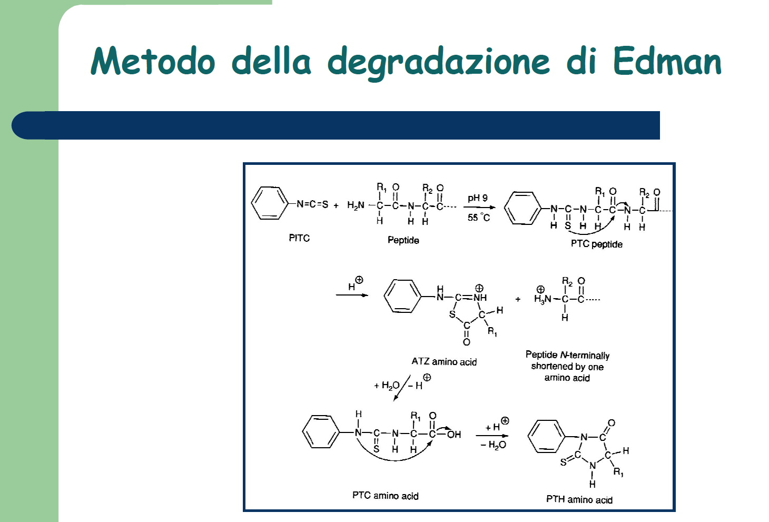
Chimica combinatoriale
Librerie In Fase solida: Metodi Analitici

Slide 49
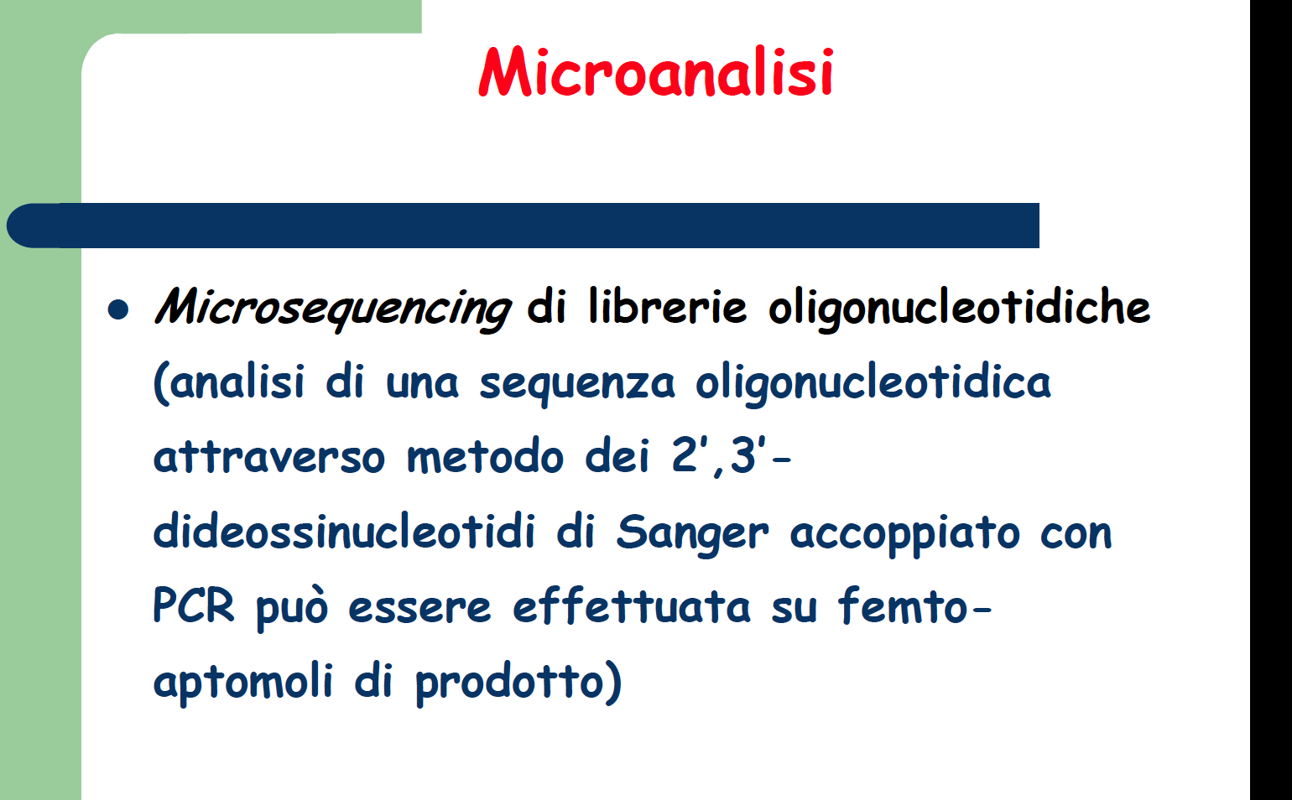
Chimica combinatoriale
Librerie In Fase solida: Metodi Analitici

Slide 50
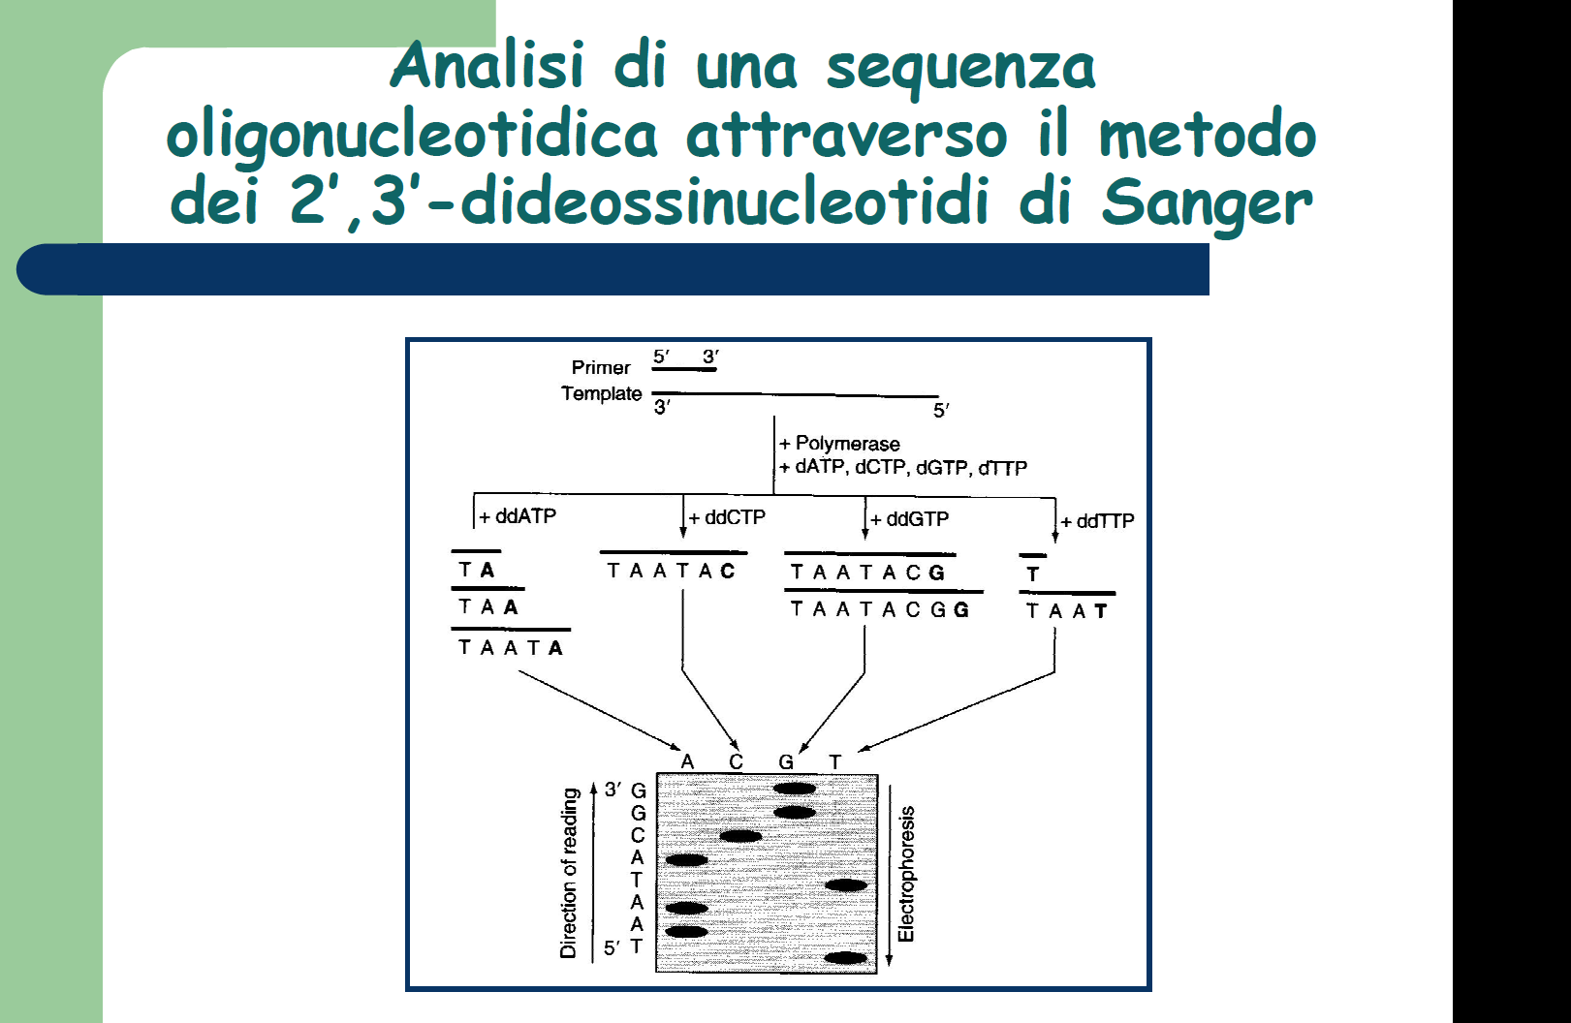
Chimica combinatoriale
Librerie In Fase solida: Metodi Analitici

Slide 51
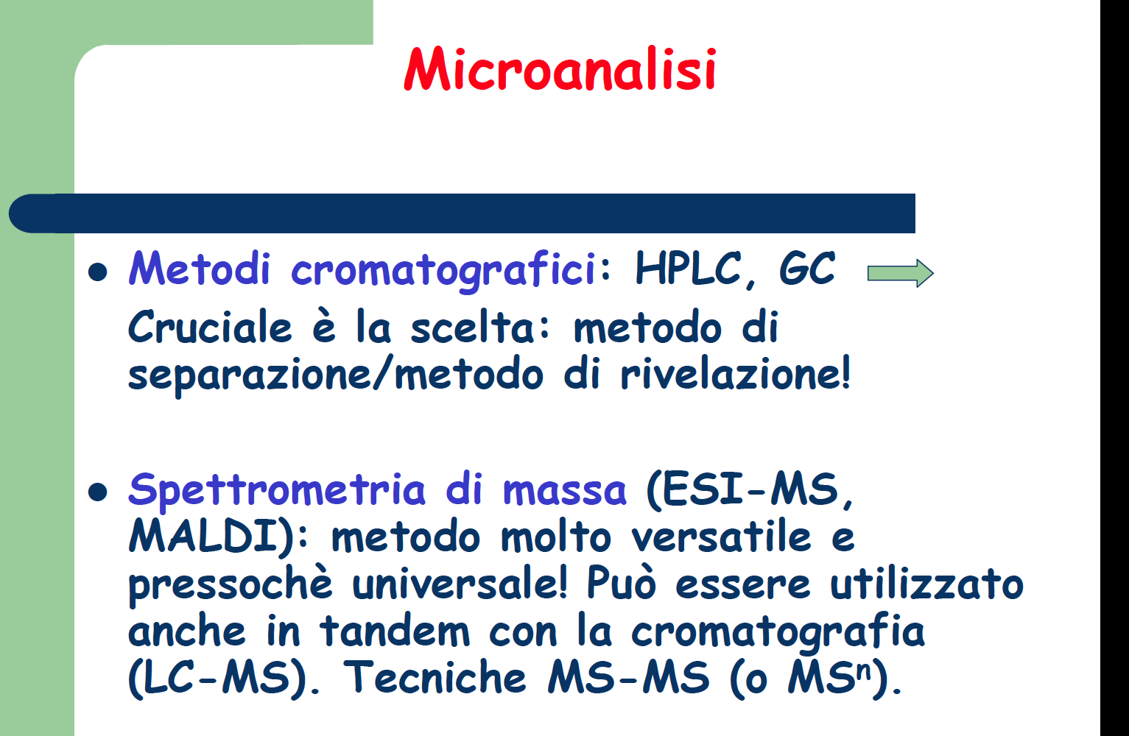
Chimica combinatoriale
Librerie In Fase solida: Metodi Analitici

Slide 52
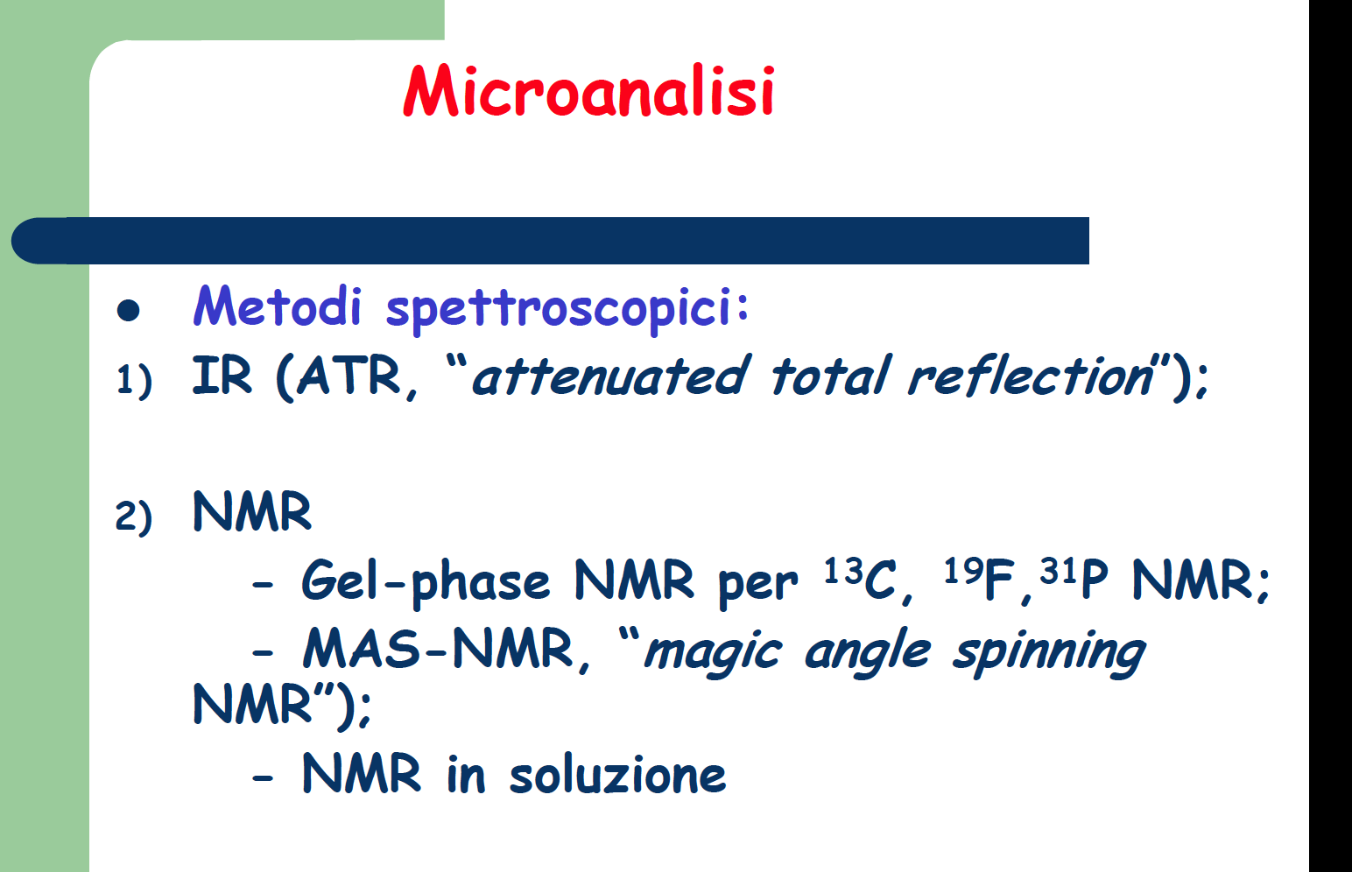
Chimica combinatoriale
Librerie In Fase solida: Metodi Analitici

Slide 53
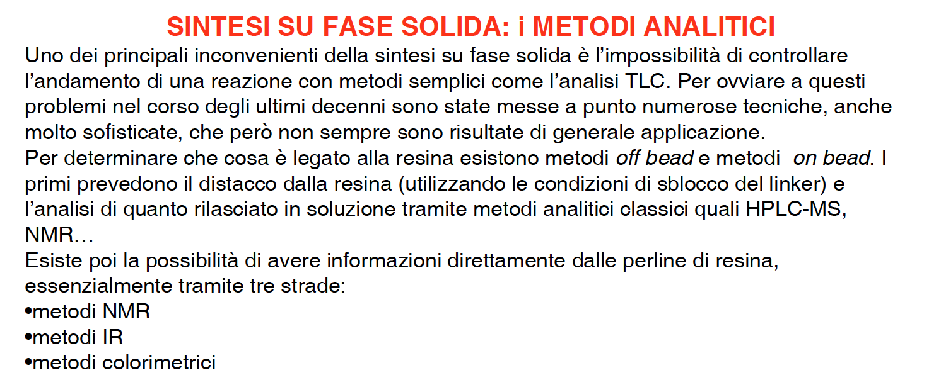
Chimica combinatoriale
Librerie In Fase solida: Metodi Analitici
NMR e IR risultano poco sensibile vista la complessità del sistema

Slide 54
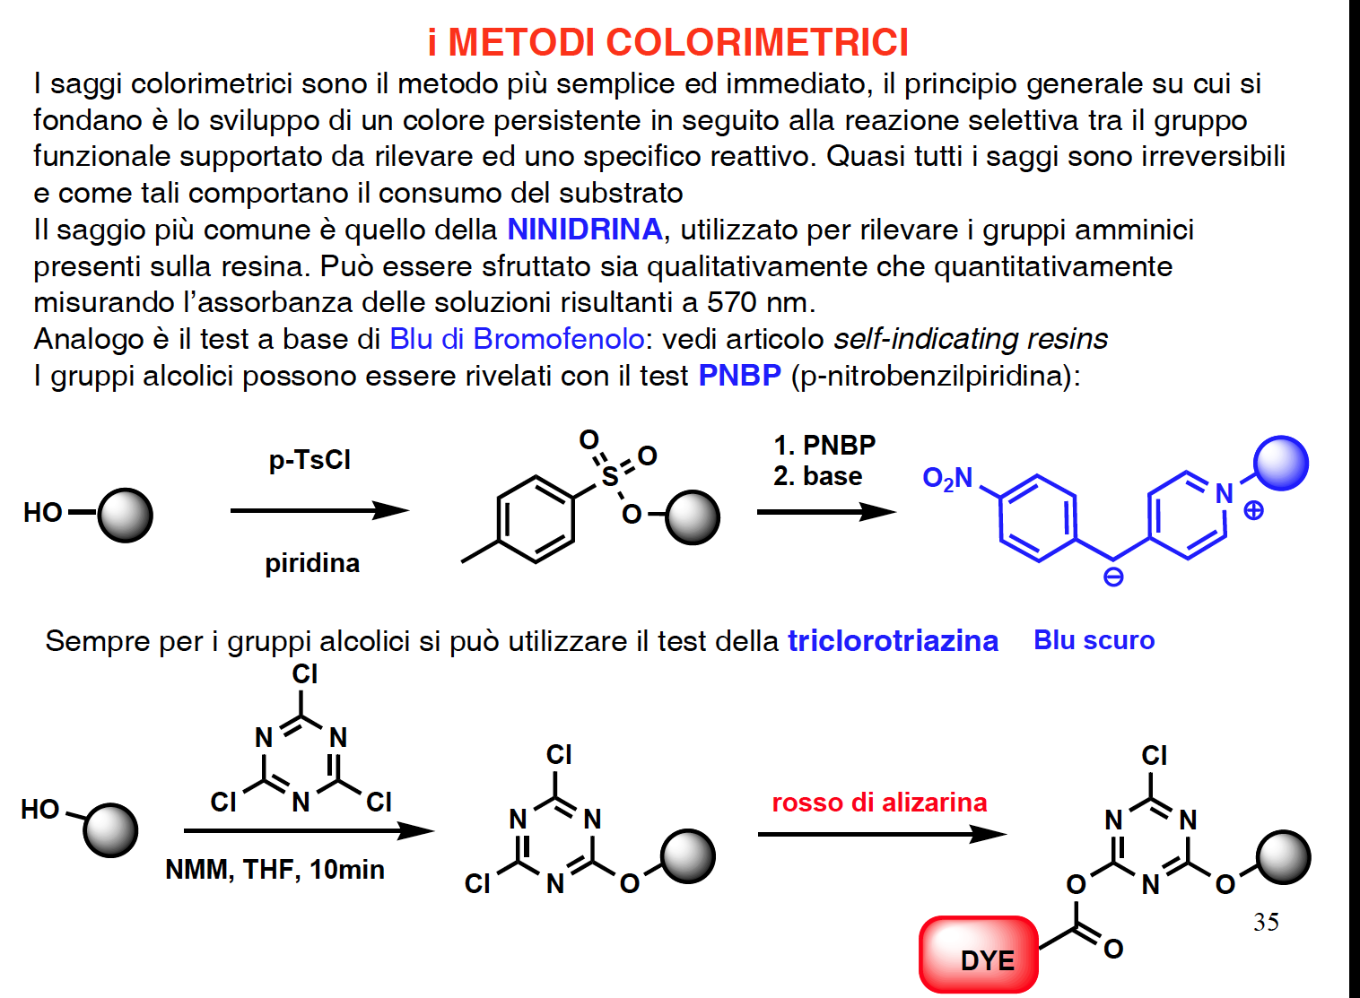
Chimica combinatoriale
Librerie In Fase solida: Metodi Analitici

Slide 55
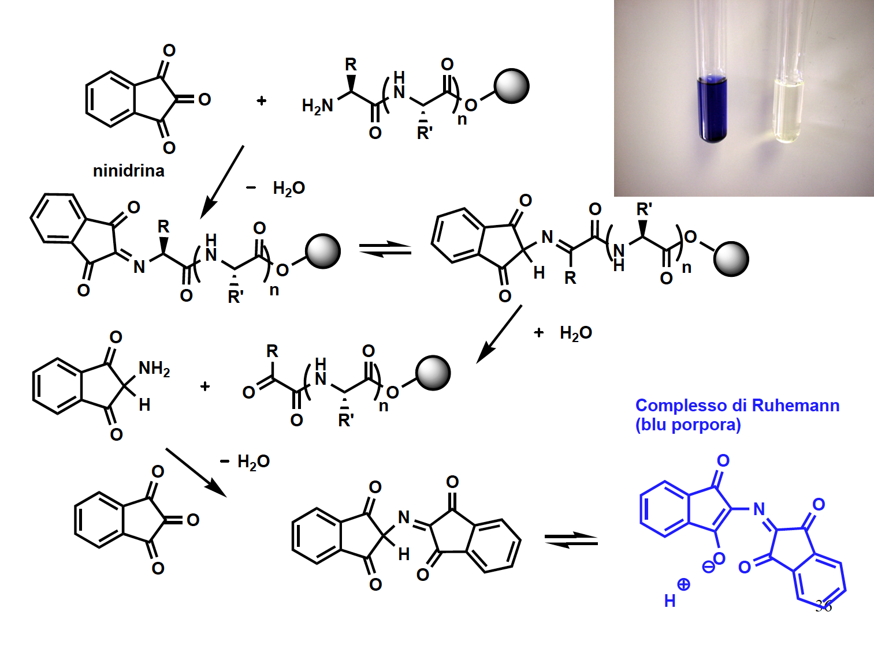
Chimica combinatoriale
Librerie In Fase solida: Metodi Analitici

Slide 56
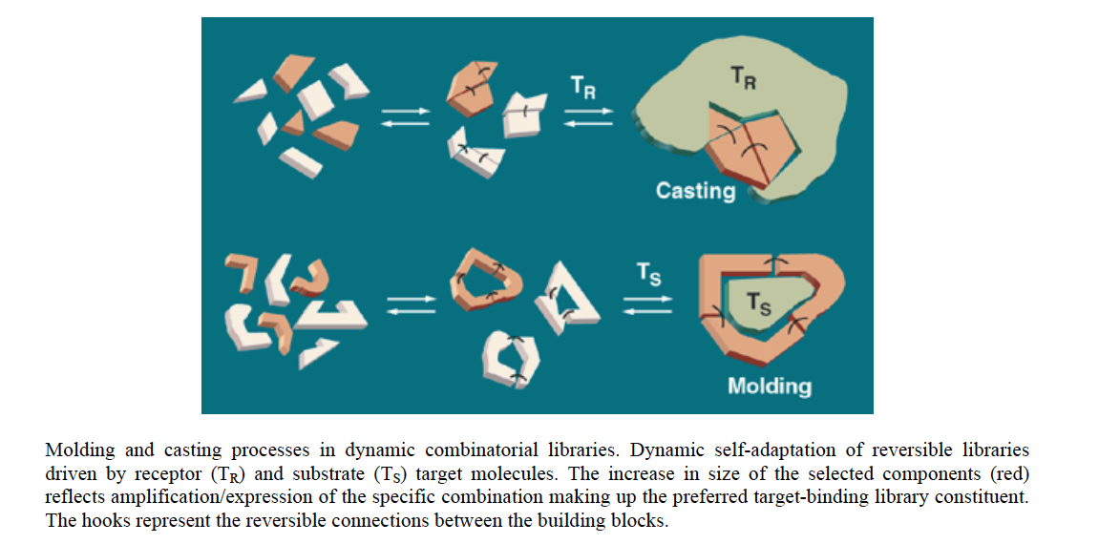
Chimica combinatoriale
Chimica Combinatoriale dinamica e click chemistry
Generare ed ottimizzare composti lead tramite l’approccio combinatoriale si basa come abbiamo visto su cicli ripetuti di sintesi e screening delle librerie di composti ottenuti. Per accelerare il processo di scoperta del lead ci sono a disposizione due approcci: la chimica combinatoriale dinamica e la click chemistry, nelle quali si sfrutta l’affinità dei composti che costituiscono la libreria per un partner biologico.

Slide 57
Chimica combinatoriale
Chimica Combinatoriale dinamica e click chemistry
La chimica combinatoriale dinamica si differenzia dalla chimica combinatoriale in quanto la libreria viene prodotta a partire da un set di componenti connessi fra loro da legami reversibili. In tal modo i singoli componenti della libreria sono interconnessi da una rete di equilibri e, in condizioni termodinamiche, la concentrazione di ciascun componente è determinata dalla sua stabilità. Qualsiasi variazione che influenzi la stabilità causerà delle variazioni in questo equilibrio facendo variare la composizione delle libreria. Questo concetto fa si che le librerie combinatoriali dinamiche (DCL) siano degli strumenti ideali per la scoperta di specie coinvolte in riconoscimento di controparti biologici.

Slide 58
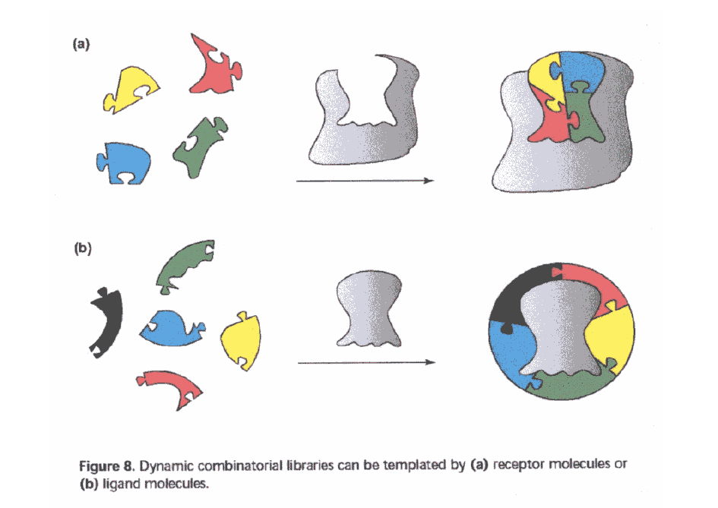
Chimica combinatoriale
Chimica Combinatoriale dinamica e click chemistry
Ad esempio, se una molecola guest viene introdotta in una libreria dinamica costituita da potenziali hosts il miglior host verrà selezionato e legato; l’equilibrio si sposterà amplificando la molecola più adatta al binding e minimizzando la concentrazione dei cattivi binders all’interno della libreria. Le DCL possono essere template da recettori o da ligandi, come si vede in Figura. Nel primo caso si parla di casting e nel secondo di molding.

Slide 59
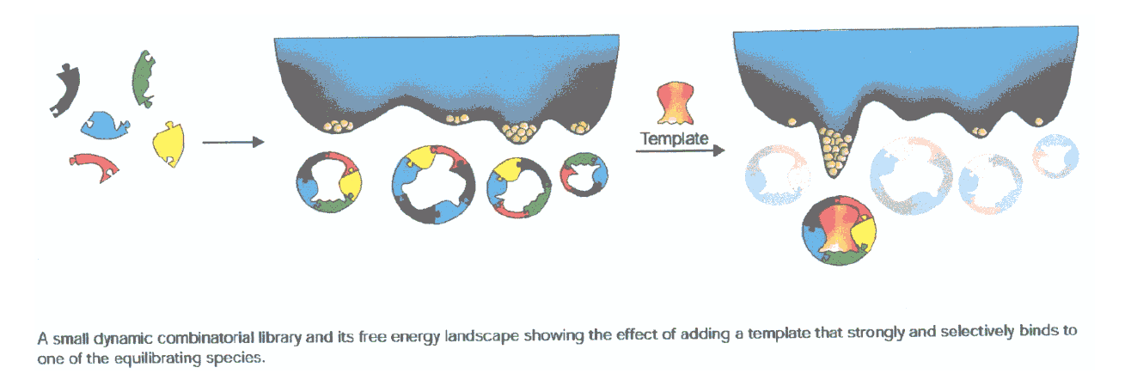
Chimica combinatoriale
Chimica Combinatoriale dinamica e click chemistry
La costruzione di una libreria dinamica può essere divisa in 4 passaggi:
1)selezionare building blocks capaci di connettersi reversibilimente l’uno con l’altro
2) definire le condizioni in cui la libreria vieni generata, che devono assicurare che ai building blocks sia permesso di formare entità molecolari individuali in grado di interscambiare tra loro
3)sottoporre la libreria a selezione tramite un binding di affinità con specie molecolari determinate (template); si ottiene l’amplificazione del miglior binder isolare (o risintetizzare) il miglior binder.

Slide 60
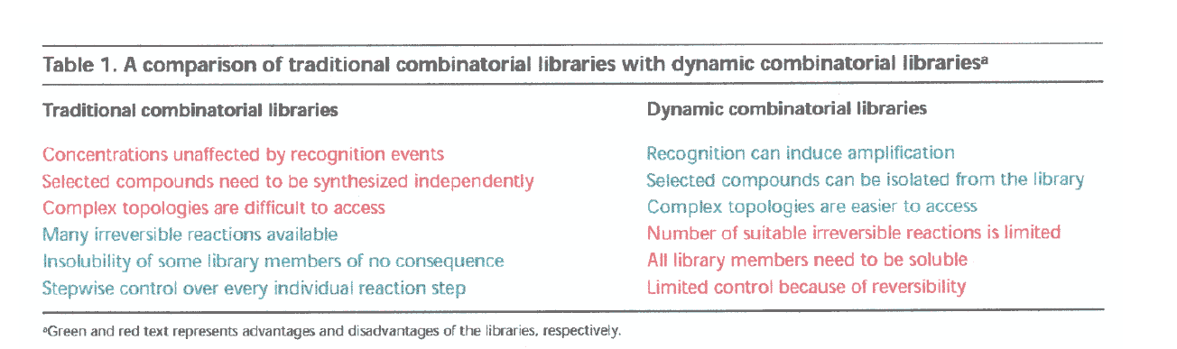
Chimica combinatoriale
Chimica Combinatoriale dinamica e click chemistry
Differenze fra l’approccio statico e dinamico

Slide 61

Chimica combinatoriale
Chimica Combinatoriale dinamica e click chemistry
Differenze fra l’approccio statico e dinamico

Slide 62
Chimica combinatoriale
Chimica Combinatoriale dinamica e click chemistry
Gli approcci utilizzati per ottenere delle condizioni di reazione reversibili sono diversi. Alcuni di questi sono:
trans-esterificazione base catalizzata
scambio di legami peptidici catalizzato da proteasi (transamidazione)
scambio di legami disolfuro
metatesi di olefine
scambio a livello del legame C=N

Slide 63

Chimica combinatoriale
Chimica Combinatoriale dinamica e click chemistry

Slide 64

Chimica combinatoriale
Chimica Combinatoriale dinamica e click chemistry
metatesi di olefine
Schema generale

Slide 65
Chimica combinatoriale
Chimica Combinatoriale dinamica e click chemistry
Un esempio utile per illustrare questo concetto è la sintesi di una libreria di oligopeptidi correlati alla β-endorfina utilizzando la termolisina, una proteasi di bassa specificità, come catalizzatore. La reazione è stata condotta in condizioni in cui l’idrolisi e la sintesi procedono contemporaneamente, in modo da permettere l’interscambio dei legami peptidici. Quando la reazione viene eseguita in presenza di un templato, ad esempio un anticorpo anti β-endorfina, si possono selezionare i peptidi che vengono riconosciuti dall’anticorpo e si legano ad esso. Per evitare che la termolisina digerisca gli anticorpi si opera separando le due proteine con una membrane di dialisi permeabile solo alle piccole molecole peptidiche.

Slide 66

Chimica combinatoriale
Chimica Combinatoriale dinamica e click chemistry

Slide 67
Chimica combinatoriale
Chimica Combinatoriale dinamica e click chemistry
Un altro esempio riguarda l’applicazione della reazione di transimminazione alla sintesi di una libreria di inibitori dell’anidrasi carbonica. Questo enzima ha nel sito attivo una tasca contenente uno Zn(II) ed un adiacente sito lipofilo. Gli inibitori più potenti nella loro struttura presentano un gruppo solfonamidico legato ad un sostituente lipofilo. La DCL è stata costruita a partire da 3 aldeidi e 4 ammine (12 diversi componenti). Per ridurre le immine ad ammine è stato utilizzato Sodiocianoboroidruro. Una delle immine che si formano per reazione di interscambio (aldeide benzensolfonamidica + benzilamina) si lega preferenzialmente all’anidrasi carbonica

Slide 68

Chimica combinatoriale
Chimica Combinatoriale dinamica e click chemistry

